Slide 1
数学建模模拟退火算法
数学建模模拟退火算法数学建模模拟退火算法21、静念园林好，人间良可辞。
22、步步寻往迹，有处特依依。
23、望云惭高鸟，临木愧游鱼。
24、结庐在人境，而无车马喧；问君何能尔？心远地自偏。
25、人生归有道，衣食固其端。雪滤优代计算
/
第三章模拟退火算法
鳞江大
随着素质教育的深入，培养心理健全、人格健美、思想完善的人，成为教学的关键点，在中职生物教学中，不仅要关注和到学生的专业性知识教学，而且要抓住生物教学内容，对学生进行心理教学和应试外教育，以全面培养学生的思想、心理素质，促使学生成为全面化发展而又身心健康的社会新人。
为大力发展职业教育，学校与阳春市普利时职业技术学校、阳西县儒垌职业技术学校签订了联合办学协议，在数控技术应用、模具制造技术、汽车运用与维修等五大骨干专业开展合作，招收了大量的农村、山区生源，采用“1+1+1”的办学模式，即由联办学校教学点开展第一学年的理论及实践教学，第二学年在学校开展专业技能的实践教学，第三学年由学校组织学生到企业参加顶岗实习及毕业后推荐就业。校际交流也不断深化，学校也通过联合办学扩大了办学规模，实现了“优势互补、资源共享、互惠双赢、共同发展”的局面。
联合办学培养模式
近三年学校订单培养人数近500人，订单培养率为10.1%，订单企业录用“订单培养”毕业生比例为82%。
为了更好适应企业的人才需求特点，学校与达维集团、广东彼迪药业有限公司等多家企业签订订单培养协议，确定了“定向培养——定向就业”的培养途径。开办企业冠名的如“达维班”等。近年来，与落户开平市的省级产业转移示范园——翠山湖工业园的多家企业建立了校企合作关系，定向培养的人才更好地符合企业对人才素质的要求。
“订单式”培养模式
学校根据职业教育特点及要求，大力推行“2+1”的办学模式，即学生前两年在学校学习专业理论，第三年到企业顶岗实习，毕业后由企业优先录用。近三年来先后选派5000多名学生到企业进行顶岗实习，实习的专业对口率平均达70%以上。
顶岗实习、工学结合培养模式
改革创新，构建多元化人才培养模式
教材共建。学校坚持以人才培养对接用人需求、专业对接产业、课程对接岗位、教材对接技能，科学设置教学内容。成立由学校专业骨干教师及企业专业组成的课改小组。邀请校外企业行业专家参与校本教材开发。近年来，由学校骨干教师主编，校外企业行业专家参与，先后开发了《数控加工实训指导书》、《数控电火花成型机实训指导书》、《钳工工艺》等15本校本教材。
在教学实训方面，如数控技术应用专业聘请广东华艺卫浴实业有限公司的高级工程师徐荣惠为学生作CNC操作员培训；汽车运用与维修专业聘请达维集团的高级技师黄永忠讲授《汽车发动机构造与维修》，开平市奔顺汽车维修厂高级技师司徒艺成还直接参与了对2011年广东省中等职业学校“广汽丰田杯”汽车运用与维修技能竞赛项目参赛学生的培训工作。在职业道德方面，定期邀请企业杰出人才到校为学生举行职业素质与道德等相关讲座，提高学生职业道德觉悟，了解当今企业对人才的素质要求。
企业能工巧匠进校园。为了进一步提高教师队伍整体素质，优化师资队伍结构，学校近年来不断从企业行业引进优秀人才。学校近三年来先后聘请具有高级职业资格的专业技术人员35人来学校任教，增强理论、实践教学能力。
校内实训基地共建。为了进一步夯实校内实训基地，提升校企合作高度，为本地培养高素质高技能适用人才，本着互利共赢的原则，学校全面实施“企业进校园”校企合作计划，进一步实现推进校企合作办学、携手育人、促进就业、共谋发展。在全面调研的基础上，挑选优秀企业，签订合作协议。如学校与开平嘉达摩托车配件制品有限公司签订《学校教学实习基地项目校企合作协议》。将优秀企业引进校园，让企业在校园建设标准的厂房，通过有偿生产性实习，提高学生的技能，同时有利于学校校内实训基地实力的进一步提高。
校外实习基地共建。学校先后与奔达纺织集团公司、广东华艺卫浴实业有限公司、广东美芝制冷设备有限公司、海信（容声）冰箱有限公司等20余家企业建立了校企深度合作关系，形成了稳定的校外实训基地。现在学校是“海信科龙2010年校企合作核心院校”、“第五届雅图仕校企合作联盟学校”，并制定相关的顶岗实习制度、校外实习基地共建管理制度等相关制度，配备实习带队教师，确保学生校外实习顺利开展。近三年来先后选派5000多名学生到企业进行顶岗实习，实习的专业对口率平均达70%以上。
职业教育的特点，决定了学校必须走校企合作的道路。近几年，学校不断深化校企合作的模式，推进学校教学、实习领域的校企合作深度。从以往单一的校外实习基地共建合作模式转变为现今的校外实习基地共建、校内实训基地共建、教学教育等方面全面合作模式。
夯实基础，深化校企合作
开平市机电中等职业技术学校近年来实现跨越式的发展，主要得益于政府及教育部门的大力支持，以及学校根据地方经济发展方式转变及产业升级，全面推行校企合作、人才培养模式、教学模式、评价模式等方面的改革创新。
学校近三年年均在校生达5000人以上。现开设有数控技术应用（省重点建设专业）、汽车运用与维修（市重点建设专业）、汽车美容与装潢、汽车整车与配件营销、模具制造技术、电气运行与控制、计算机及外设维修、计算机网络设计、计算机平面设计、计算机动漫与游戏制作、会计、电子商务、文秘、机电设备安装与维修、房地产经营与管理、纺织技术与针织工艺、焊接技术应用和药剂等18个专业，有电子、车工、数控、汽修、模具、计算机等30多个实训场室，设备总值达2570万元。
开平市机电中等职业技术学校创办于1946年，是开平市教育局主办的一所公办的农村职业学校，原名为开平市第三中学，1991年改制为职业学校，2002年易名为开平市机电中等职业技术学校，2003年被评为广东省重点中等职业学校，2006年被评为国家级重点中等职业学校，2011年7月被评为广东省示范性中职学校，同年被评为“国家中等职业教育改革发展示范学校建设计划”立项建设学校。学校是国家职业技能鉴定所、江门市农村青年职业技能培训基地、开平市农村富余劳动力转移就业培训定点机构等。近年来，学校先后获得“广东省职业教育先进单位” “广东省特级档案综合管理单位” “江门市安全文明校园” “江门市教育工作先进单位” “开平市模范集体”等30余项荣誉称号。
开平，全国著名侨乡，人杰地灵，勇于开拓创新。位于开平市蚬冈镇的开平市机电中等职业技术学校，坚持“以德为先、以技为魂、质量立校、科研兴校”的办学理念，坚持“创建名牌专业、造就名牌教师、争创名牌学校”的发展战略，立足农村，结合侨乡经济发展，探索出一条农村职业教育发展的新路子，成为农村职业教育改革发展的成功典范。
综上所述，随着我国教育改革工作的持续开展，农村地区的初中数学教师为了激发学生们在学习过程中积极性，促使学生们在学习的过程中积极的进行合作和交流，就需要将分层分组合作教学模式运用到教学过程中。而在教学期间，教师不仅需要进行科学合理的小组建构、引导小组成员积极进行合作，同时还要积极引导小组成员之间的竞争。从而通过这种方式，为促进农村地区初中学生们数学成绩的提升提供更多的帮助。
3.结语
教师根据学生们自身的能力做好小组成员的分配之后，就需要指导学生们通过小组合作的方式进行数学知识的学习。但是由于不同成绩的学生在学习方面的自觉性有着一定的差异性，会对小组合作学习的开展造成一定的影响。因此为了进行这方面问题的解决，教师在指导学生们进行合作教学期间，可以根据学生们自身的能力合理安排学生们需要完成的学习任务。比如教师在对学生们进行与正方形有关知识的教学期间，为了让每个小组成员在学习的过程中都能够积极的投入到学习的过程中，对于数学知识的学习拥有更高的学习兴趣，教师就可以引导成员具体分派讨论的内容――比如让一个人对正方形的对角线的性质与关系进行探究，让一个人对正方形内角的关系进行探究，再让其他的学生研究正方形与其他四边形的关系等。从而通过这种方式，有利于让小组成员中的每一位学生都能够深入到知识的学习过程中，从而更加积极地进行相关问题的思考与探索，对于农村地区初中学生们学习成绩的提升也有着极大的帮助[3]。
2.2引导小组成员积极进行合作
一般情况下，初中数学教师要想在使用分层分组合作教学模式对学生们进行教学期间拥有更高的教学质量，就需要进行小组合作成员的建构。而在分配人员的过程中，需要按照学生们的人数通过教师主导分配或者是学生们自由组合的方式进行合理的分配。但是一个小组的成员在人数方面需要规范在一定的范围之内。如果小组成员的人数分配不合理，就会影响分层分组合作教学模式的教学质量。因此在分配小组成员的过程中，以4-6人建构一个学习小组，对于教学工作的持续开展有着极大的帮助。同时在人员分配的过程中，为了保证所建构的小组的合理性，还需要根据小组成员的能力进行人员方面的安排。由于农村地区的初中学生存在着基础比较差、学习习惯、学习动力和学习自觉性不高等方面的问题，并且不同的学生的数学成绩也有所不同，因此教师在进行人员分配的过程中仅仅只是按照学生们的学习成绩进行分组，就需要影响学生们的持续进步和发展。因此在进行人员分配的过程中，教师需要按照一定的比例进行相应的工作。即在每一个小组之中，按照一定的比例将不同学习成绩的学生分配在一个小组。不仅有利于学生找到有共同研究问题的团体，水平差不多的学生在一起可以找到大家共同研究的问题和体验成功的喜悦，有利于促进学生们在学习过程中的信心，对于教师教学效果的提升也有着极大的帮助[2]。
2.1进行科学合理的小组建构的工作
由于上述问题的影响，从而导致农村地区的初中数学教师在对学生们使用分层分组合作教学模式进行教学的过程中存在着诸多方面的问题，对于初中数学教学工作的开展产生了严重的阻碍。因此为了进行这方面问题的解决，教师就需要在教学期间对使用的教学方式进行相应的改善，从而更好的运用分层分组合作教学模式开展教学工作。
2.分层分组合作教学模式在农村初中数学教学中的小组建构
初中数学教师在使用分层分组合作教学模式对学生们进行教学期间，为了确保这种教学方式的合理使用，就需要引导学生们进行合理性、科学性的小组成员的分配，只有这样，才能加强小组学生之间的有效配合。但是在实际的小组成员分配过程中，教师们由于自身能力的限制，从而导致在进行人员分配的过程中出现低级错误，即没有对学生们自身的综合能力进行深入的研究，从而导致将多位学习成绩差异不大的学生分配到了一组。这种分配方式不仅不利于学生们不同能力之间的学生的共同进步，很容易导致学习能力强的学生变的越来越优秀，而学习能力差的学生变的越来越差，同时还会导致教师对学生们进行的教学工作缺乏有效的教学效率，不利于初中数学教学工作的持续开展[1]。
1.2缺乏合理的分层分组合作的方式
分层分组合作教学模式作为我国在初中数学教学改革中使用的一种新型的教学模式，虽然将其运用在相应学科知?R的教学过程中能够有效提升学生们的学习成绩，但是其在实际运用过程中的实际效果，依旧会给初中学生们教学工作的开展造成一定的影响。由于我国地域辽阔，不同的地区不仅在经济方面有着一定的差异性，并且在教育资源方面也存在着一定的鸿沟，尤其是在农村地区，相比于城市地区教学资源的相对丰富，农村地区缺乏足够的教学资源对学生们进行知识的教学。农村地区的教师在教学方式，相对于城市地区的教师来说相对较为落后，并且由于自身能力的限制，从而导致农村地区的初中数学教师在开展教学期间对于分层分组合作教学模式这种新型的教学模式缺乏足够的了解和认识，无法顺利的将其运用在农村初中学生们的教学过程中，对于学生们数学学习成绩的提升有着极大的影响。
1.1农村初中数学教师自身能力的限制
1.分层分组合作教学模式在农村初中数学教学中存在的问题
生物的学科性质以及中职学生的心理特征，要求在生物教学中关注应试外教育，其不仅能够促使学生树立起健康的心理意识，而且有利于培养学生的情感、思想和精神，是现代教育中人文素养培养的一个关键实现点，也是实现教学目标的一种方式，当然其实践的方式众多，如小知识点引申教学、社会现象分析教学等，但无论何种教学方式都要落足于学生的心理与思想培养上。
总结：
抓住生活或教学中的小细点，对学生进行专业性知识或是发展教育，如从牙疼、骨折、老年人的弯曲身体等小问题中，让学生学习碳酸钙，并让他们认识到钙质的作用；如在真菌教学中，其中讲解了菌菇的种植方式和注意点，教师在其讲解中，要适度引导学生进行试验操作，这不仅是学生熟知知识的一种方式，也为以后学生就业或是从事养殖业创造了有效条件；如家常出现的煤气中毒现象，教师运用血红蛋白和氧气结合的速率与血红蛋白和一氧化碳结合的速率比较知识进行问题分析，让学生意识到安全的重要性，并让学生进行此知识向家人传播，这就为安全保障提供了有效条件。
4、抓住学生求存心理，展开安全与发展教育
神鬼说是很多中职学生信奉的观点，尤其是在应试教育的条件下，他们相信考神，相信神者俯身，当然，这是由于他们对社会中各种鬼神传说的理解度或是思想度不深造成，教师在生物教学中，要利用科学的知识进行科学观念培养。如在讲解生命体时，教师通过讲述人死不能复生，人死后进行生物分解，这和其他生物体一样，或者是生命有机体，死后变什么都不是了，人们将这些“神灵”进行供养，只不过是崇拜他们生前的精神或是事迹，这只是一种感性崇拜，是一种精神寄托，而若过度提升对死者的膜拜，则是封建、唯心主义，在其中教学中，教师可以适度增加对学生的精神教育，并让学生认识到要想获得高知识，取得好成绩只能依靠自己的努力。而针对社会中重男轻女的思想，在教学中，要运用a、A知识对社会中的“偏方”进行否定，并倡导学生树立起男女平等，平等待人的思想。
无论在生活中，还是学习中，都要关注学生的求真务实精神的培养，这不仅是进行生物教学求知探索教学的关键，也是培养学生求真精神和正确心理的主要方式，所以，在生物教学中，教师要对各种社会现象进行科学性解释，并力图培养学生的实践谈创新能力。
3、抓住学生求真心理，展开生活现状教育
中职学生的一般是十六七岁的青少年，此期间他们具有自我的心理认识，并且对一些现象看法具有很强的主观性，若是教师采用强制性的灌输或是针对其观点进行反驳，尤其是一些心理性的问题，往往会造成学生的情感培养缺乏，进而影响学生的心理健康，所以，在生物教学中，教师要抓住学生的叛逆倾向，运用生物知识，对学生进行情感教学。如上面我们所讲的DNA教学方式，有助于培养学生的亲情意识；在艾滋病教学中，教师通过讲解艾滋病的传播途径，让学生认识到艾滋病其实不可怕，让他们树立起关爱艾滋病患者，亲近艾滋病病人的意识，促使他们成为社会爱心奉献小天使等；如在植物繁殖教学中，教师通过让学生走进田间，让学生与老农进行交流或是直接进行植物授粉操作，让学生来了解大豆、棉花是双子叶植物，了解玉米是雌雄同株异花植物，让他们感受农活的劳累，进而培养学生的劳动意识，让他们感受农民的辛苦，促使他们热爱社会劳动者的情感的形成与发展。
2、抓住学生叛逆心理，展开情感教育
中职学生恋爱问题是家长和教师最为关注的问题，因为由于中职学生的性心理不健全，受到社会的影响力较大，往往会出现不正当恋爱或是不正确恋爱的情况，所以，在生物教学中，教师要抓住学生的这份冲动，时不时地为他们提个醒。如面对生物课本上青蛙的抱对、公鸡阉割等搞笑性词句，教师在学生们大笑之后，进行专业性知识教育，如激素的刺激性特征，学生的情感冲动，并让学生进行讨论恋爱时的仪态举止等，这就通过学习专业性知识使得学生认识到恋爱的影响因素，同时，教师可以让学生观看一些具有教育性的报刊、录像等，以便于学生提升自身的恋爱意识，树立起正确的恋爱观。
1、抓住学生“异性相吸”心理，展开恋爱观教育
根据生物教学内容的涉及点和中职生物学生的心理特点，在应试外教学中，教师要抓住几个关键点，对学生的心理和思想进行教育教学。
二、应试外教育的几个关键点
生物教学的实现点，是让学生通过生物知识学习解决生活中的现象或问题，也就是说，培养学生的实践能力和思维能力，而进行应试外教育则是实现其教学目标的一个重要方式，例如在教学中教师通过引入“龙生龙，凤生凤，老鼠生的孩子会打洞”这一谚语将学生带入课堂，学生听到这句活时肯定会笑，那么教师就抓住学生的笑点进行深入分析这种现象产生的原因，进而引出遗传基因的学习，同时，在学习当中，教师抓住学生的长相进行点评，如你长得像妈妈，你是双眼皮，你的舌头能卷起等，同时让他们说说他们觉得更像谁，进而引起对学生的情感教育，如我们应当感谢妈妈给了我们漂亮的面孔，爸爸给了我别人没有的生理天赋等，这就以兴趣和情感为力量提升了学生的课堂参与力，进而促使了教学目标的实现。
2、利于实际教学的展开
应试外教育的着眼点是培养学生的心理和人格，中职生物教学中很多知识涉及到人的生理特征，如性激素、DNA、艾滋病等内容，这就要求教师在教学中，正确对待这些生理特征的教学内容，以结合性的思想对学生进行教育，如在性激素教学中，通过高职生恋爱问题，说明血液中性激素的含量是如如何调节的，男女生之间应当保持什么样的距离最合适，这不仅将现实中学生的恋爱观进行正确定位，而且提升了学生对恋爱的生物性认识，有助于培养学生的健康心理。
1、利于学生心理健康发展
现阶段应试教育仍是教学的主流，在高职生物教学中，由于生物学科内容的特殊性，高职学生的心理变化与教学内容的适应性，要求在其教学中更应该关注应试外教育，这不仅是教学本身要求，也是学生发展的关键。
一、生物教学中应试外教育的必要性
21、静念园林好，人间良可辞。
22、步步寻往迹，有处特依依。
23、望云惭高鸟，临木愧游鱼。
24、结庐在人境，而无车马喧；问君何能尔？心远地自偏。
25、人生归有道，衣食固其端。

Slide 2
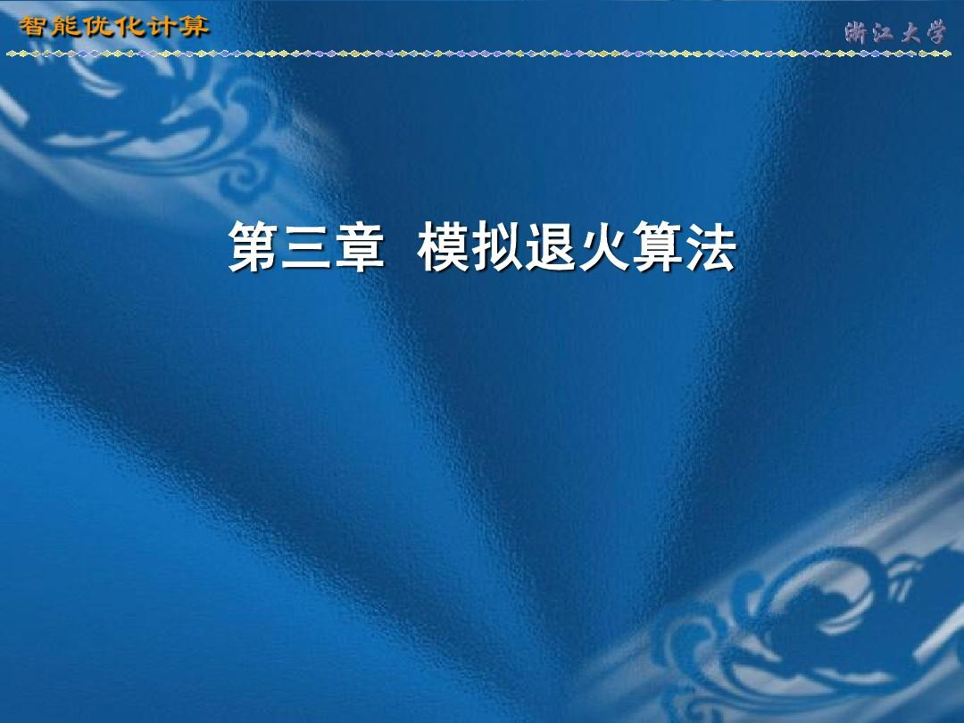
雪滤优代计算
第三章模拟退火算法
鳞江大

Slide 3

/

Slide 4
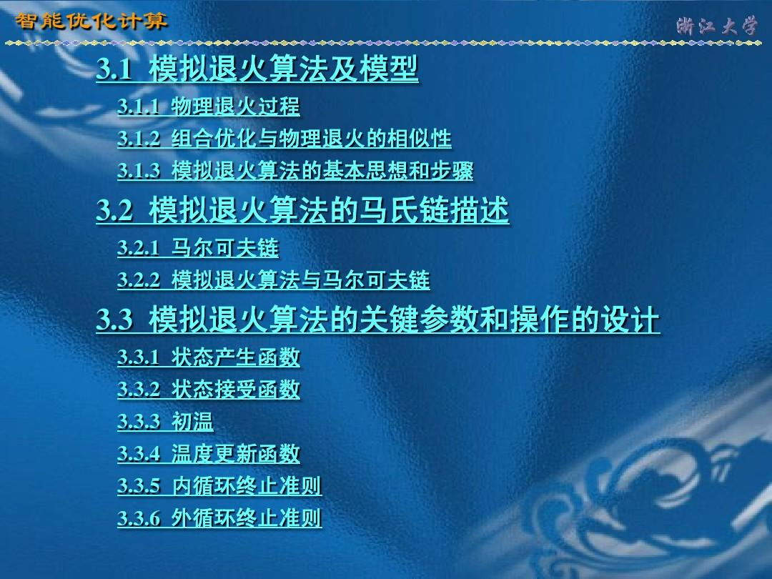
鳞江大
336外循环终止准则
33.5内循环终止准则
334温度更新函数
333初温
33.2状态接受函数
331状态产生函数
33模拟退火算法的关键参数和操作的设计
322模拟退火算法与马尔可夫链
321马尔可夫链
3.2模拟退火算法的马氏链描述
313模拟退火算法的基本思想和步骤
312组合优化与物理退火的相似性
3物理退火过程
3,模拟退火算法及模型

Slide 5
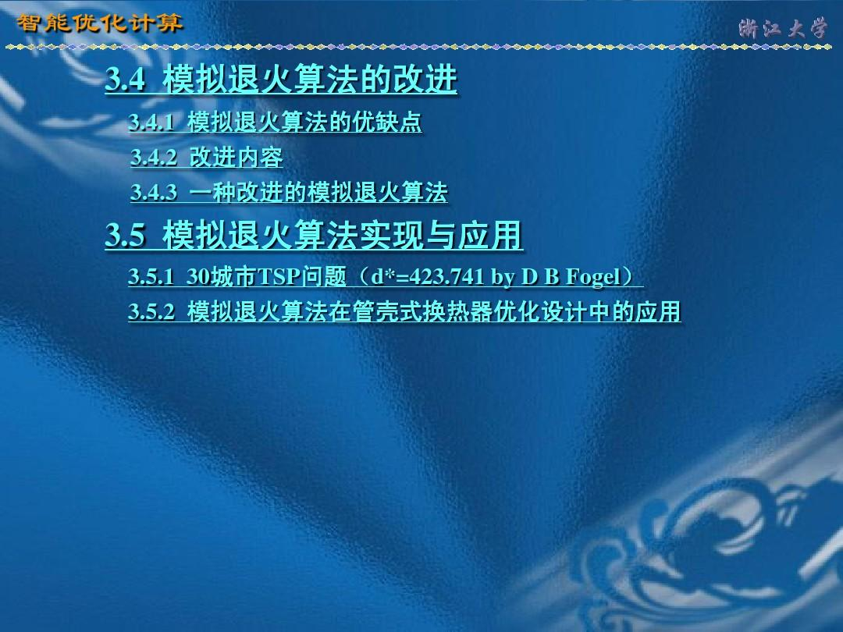
鳞江大
3.52模拟退火算法在管壳式换热器优化设计中的应用
35130城市TSP问题(d*=423,741 by d B Fogel)
35模拟退火算法实现与应用
343一种改进的模拟退火算法
34,2改进内容
3A模拟退火算法的优缺点
34模拟退火算法的改进

Slide 6
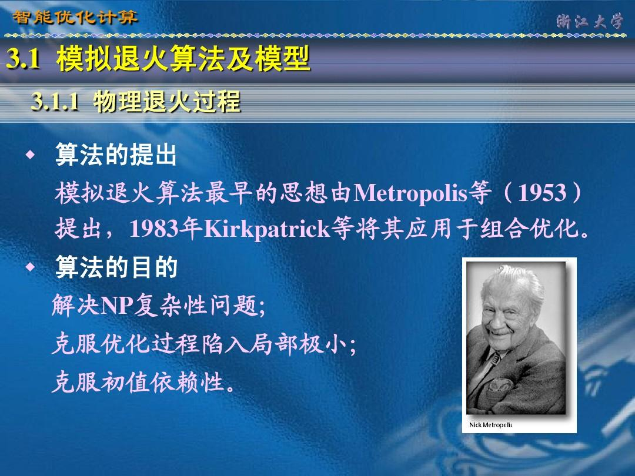
鳞江大
克服初值依赖性
克服优化过程陷入局部极小
解决NP复杂性问题;
算法的目的
提出,1983年 Kirkpatrick等将其应用于组合优化
模拟退火算法最早的思想由 Metropolis等(1953)
算法的提出
3物理退火过程二
3Ⅰ模拟退火算法及模型

Slide 7
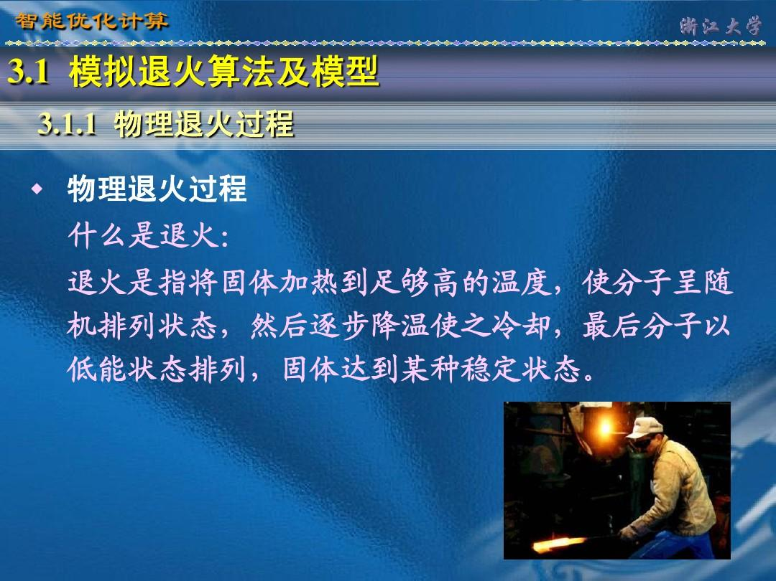
鳞江大
低能状态排列,固体达到某种稳定状态。
机排列状态,然后逐步降温使之冷却,最后分子以
退火是指将固体加热到足够高的温度,使分子呈随
什么是退火
◆物理退火过程
3物理退火过程二
3Ⅰ模拟退火算法及模型

Slide 8
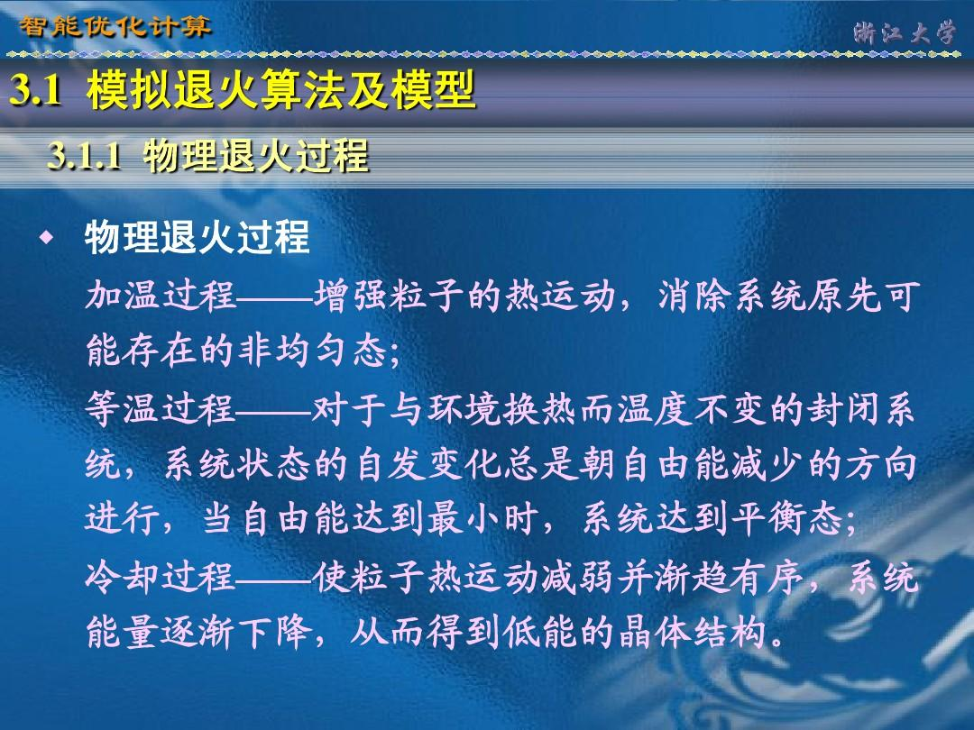
鳞江大
能量逐渐下降,从而得到低能的晶体结构
冷却过程—使粒子热运动减弱并渐趋有序系统
进行,当自由能达到最小时,系统达到平衡态;
统,系统状态的自发变化总是朝自由能减少的方向
等温过程—对于与环境换热而温度不变的封闭系
能存在的非均匀态;
加温过程—增强粒子的热运动,消除系统原先可
◆物理退火过程
3物理退火过程二
3Ⅰ模拟退火算法及模型

Slide 9
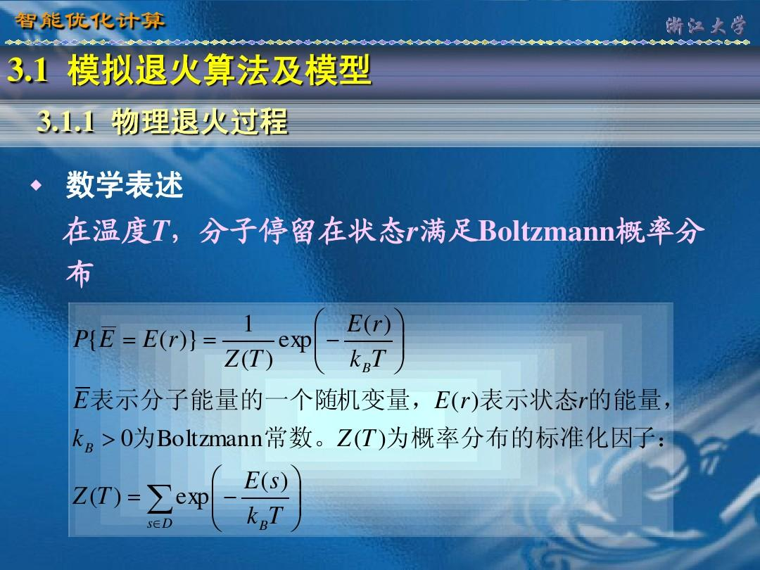
鳞江大
k T
E(S
Z()=∑e
k>0为 Boltzmann常数。Z(T)为概率分布的标准化因子
E表示分子能量的一个随机变量,E(r)表示状态r的能量,
kBT
e
PE=E(rN
E(r)
布
在温度T,分子停留在状态满足 Boltzmann概率分
数学表述
3物理退火过程二
3Ⅰ模拟退火算法及模型

Slide 10
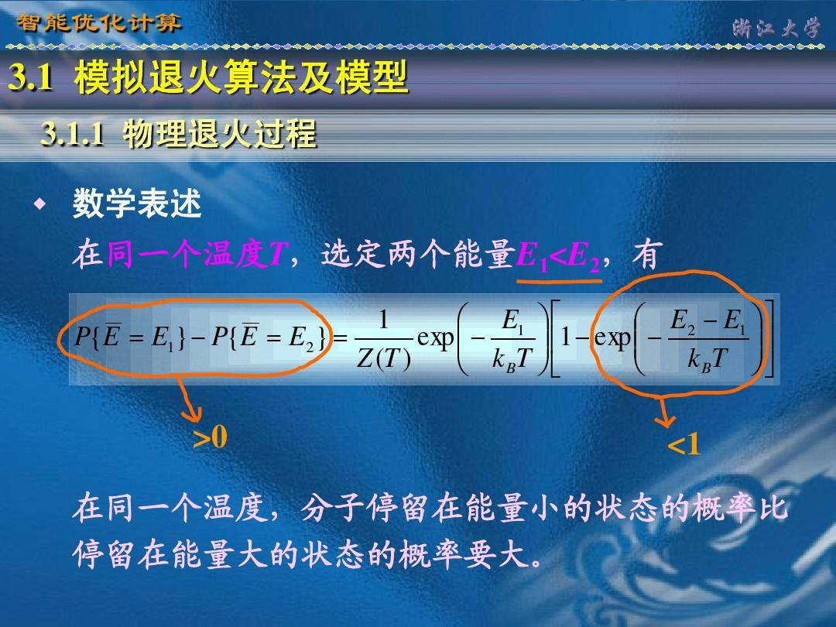
鳞江大
停留在能量大的状态的概率要大
在同一个温度,分子停留在能量小的状态的概比
<1
0
kBT
e/、E2-E
P1E-E}-PE=E)01=
在同一个温度,选定两个能量1<E2,有
数学表述
3物理退火过程二
3Ⅰ模拟退火算法及模型

Slide 11
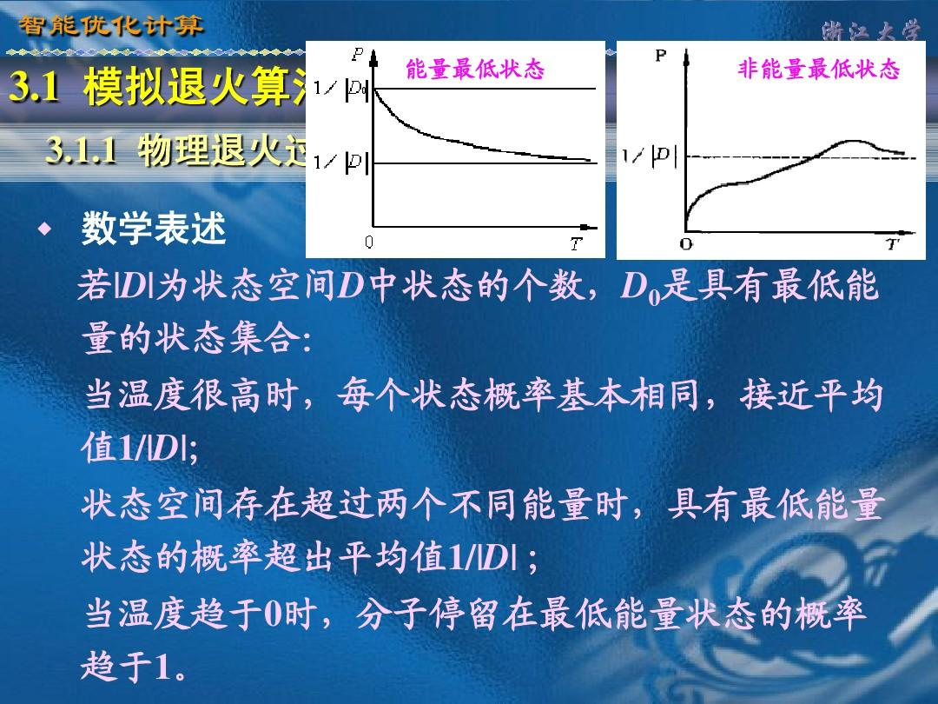
3,1模拟退火算
趋于1
当温度趋于0时,分子停留在最低能量状态的概率
状态的概率超出平均值1/D
状态空间存在超过两个不同能量时,具有最低能量
值1D;
当温度很高时,每个状态概率基本相同,接近平均
量的状态集合
若D为状态空间D中状态的个数,D0是具有最低能
数学表述
/p
3上物理退火远vp
非能量最低状态
能量最低状态

Slide 12
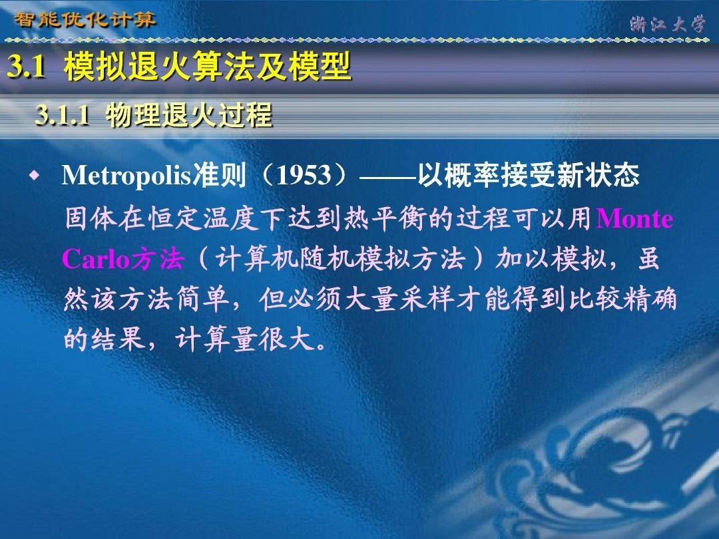

Slide 13
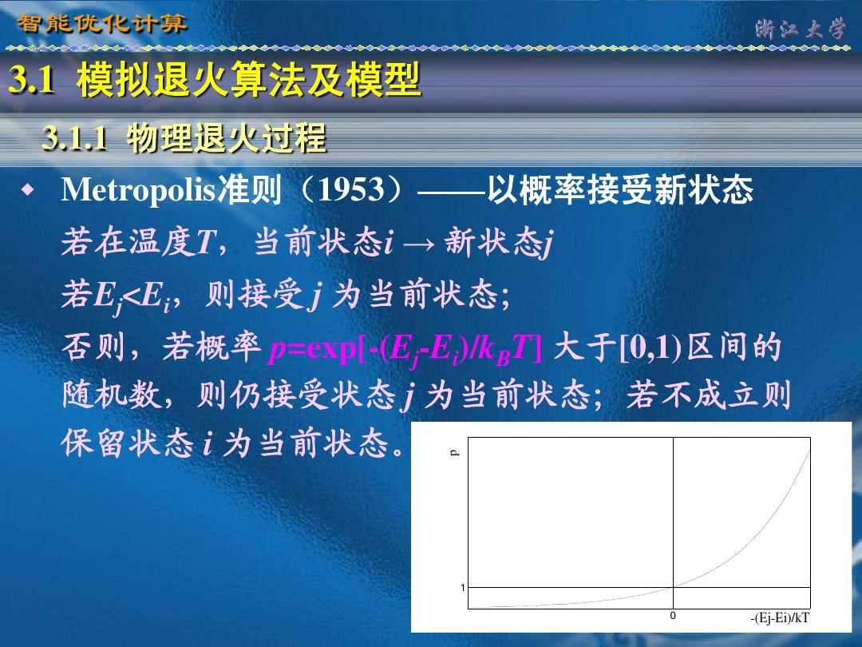

Slide 14
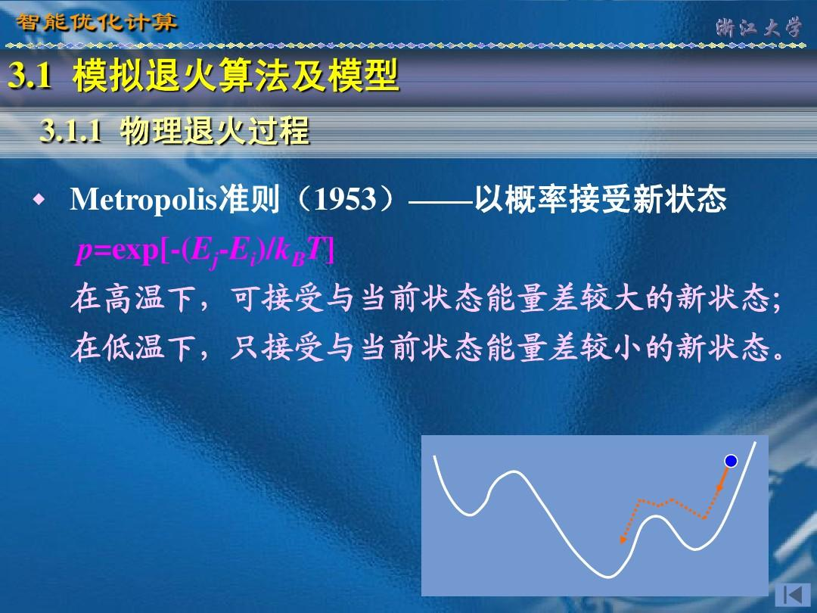

Slide 15
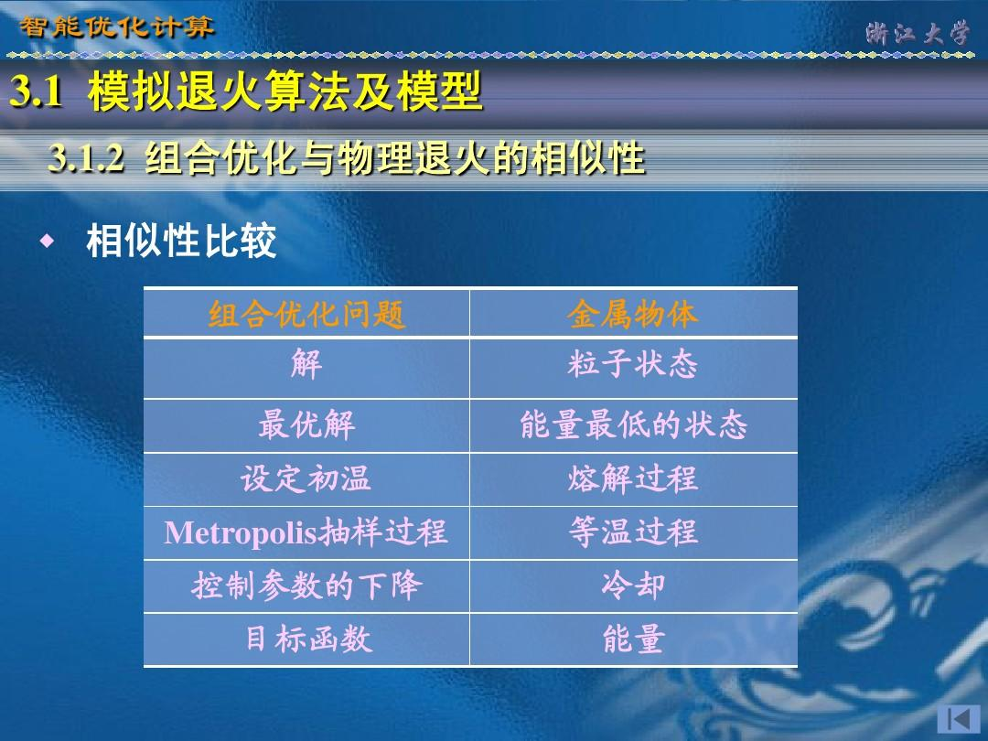

Slide 16
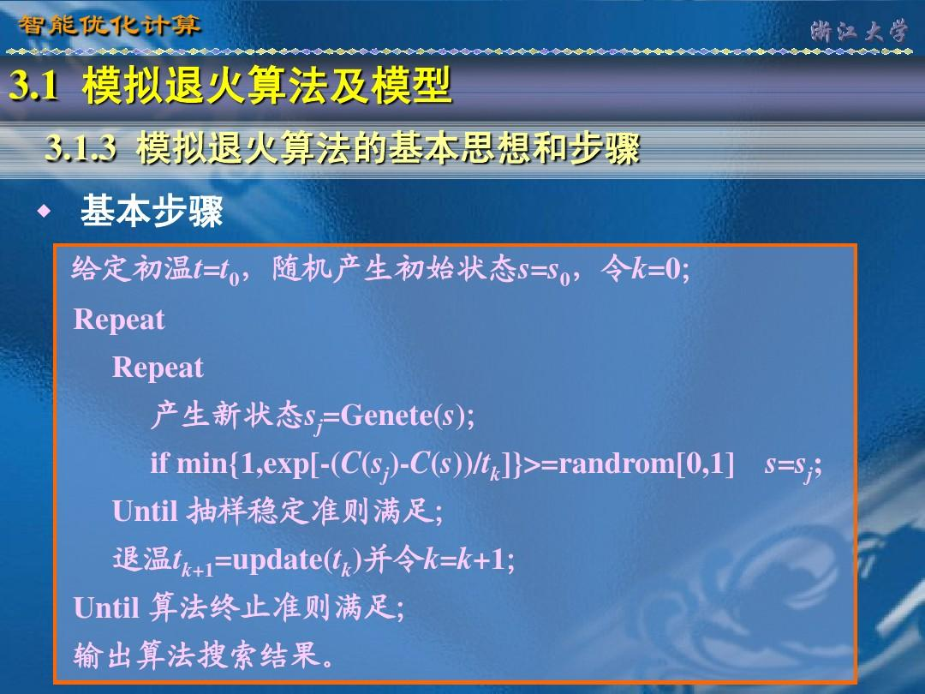

Slide 17
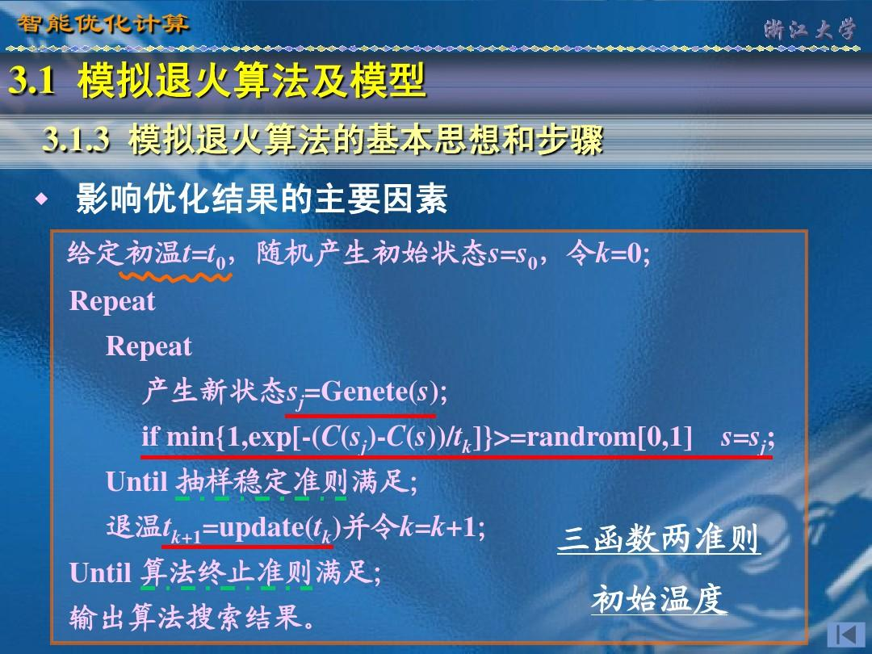

Slide 18
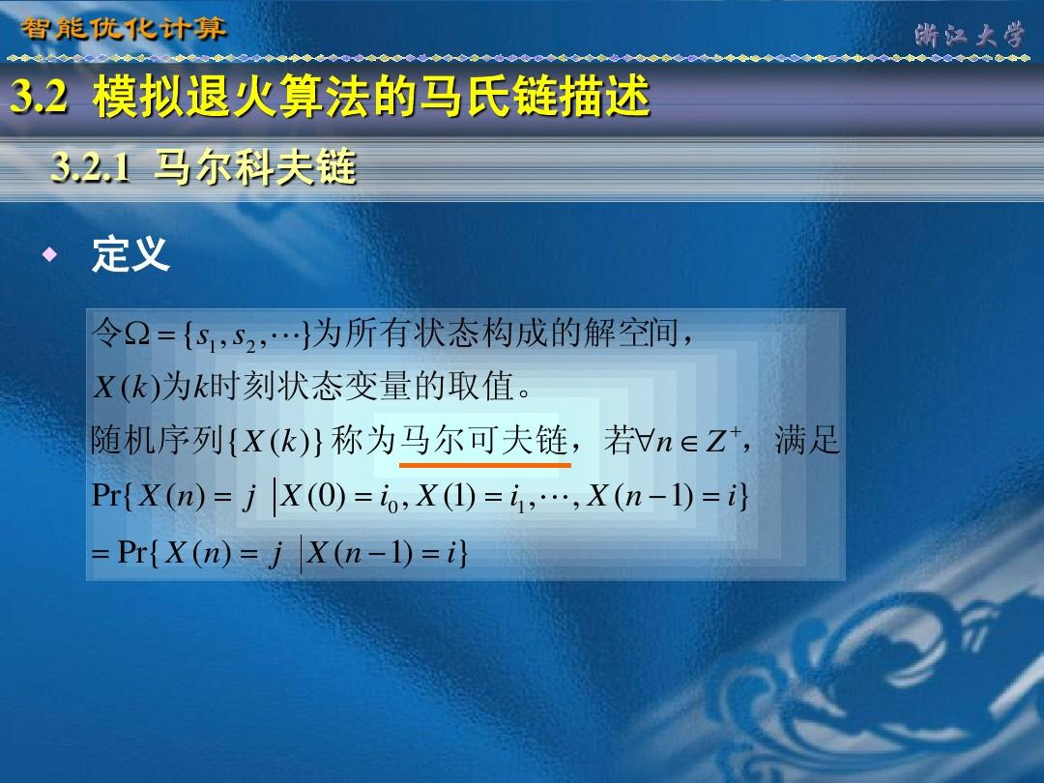

Slide 19
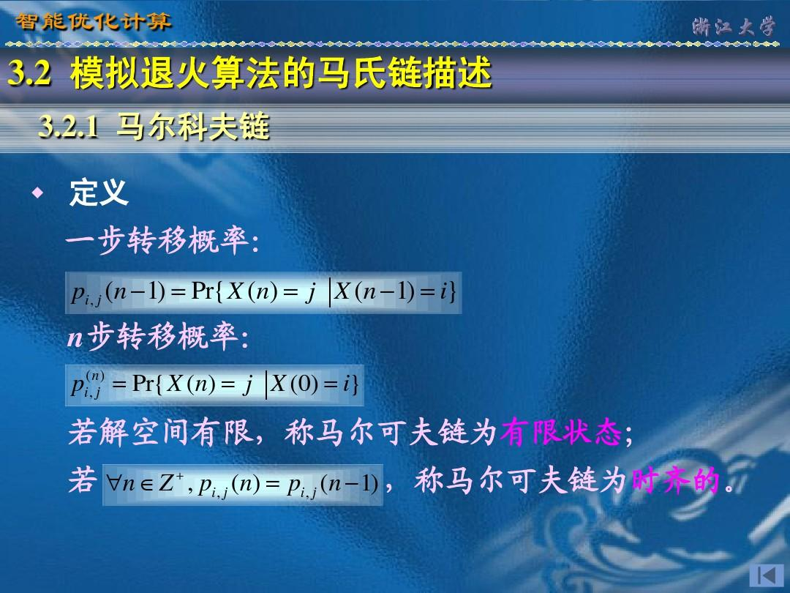

Slide 20
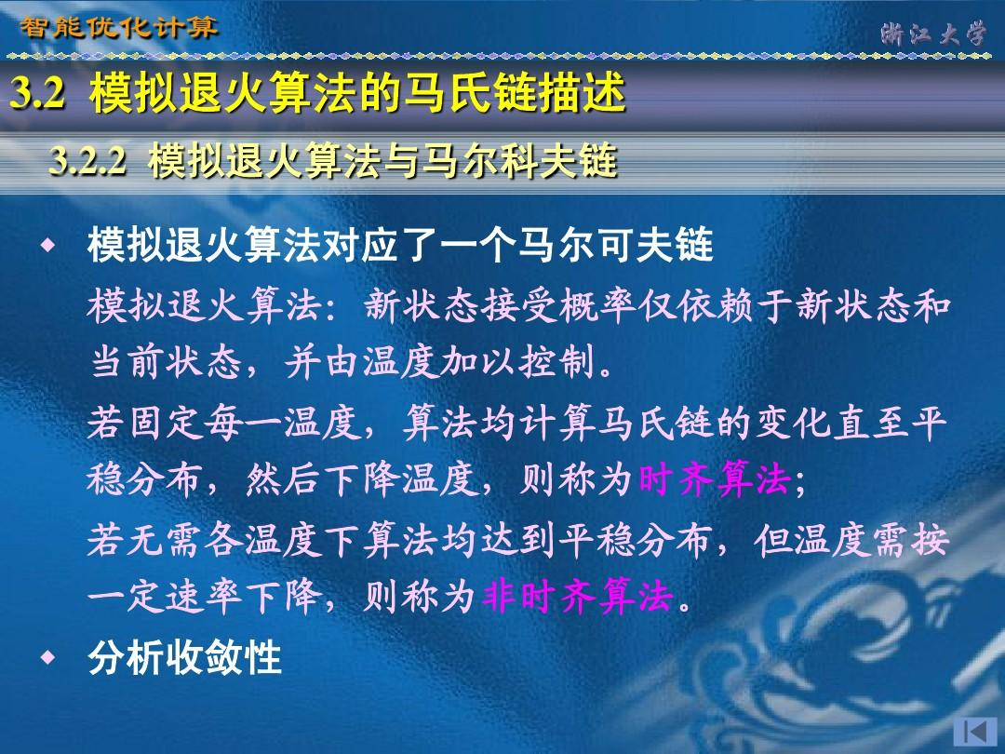

Slide 21
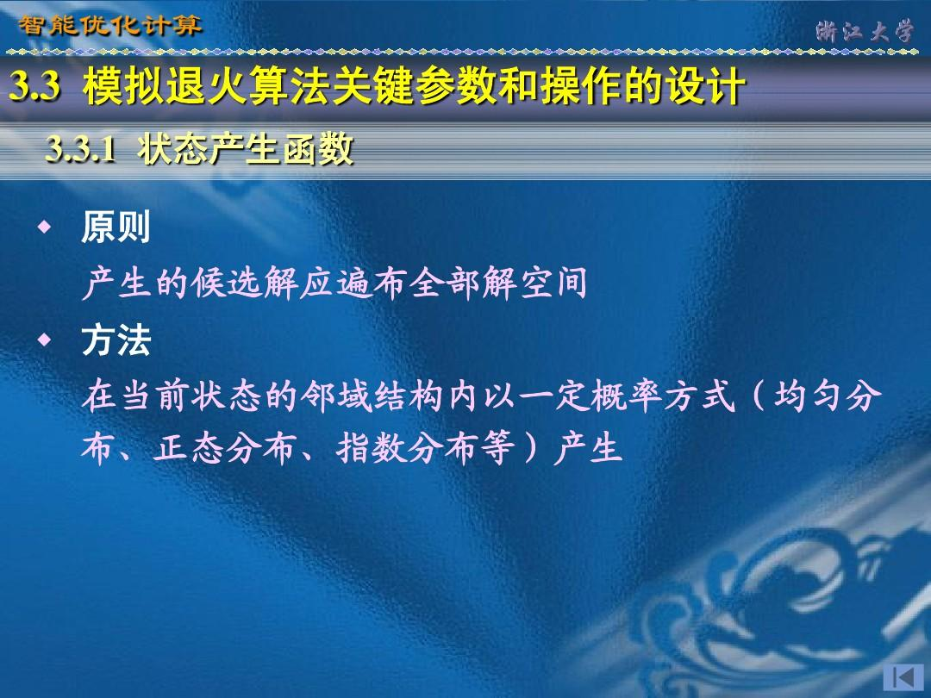

Slide 22
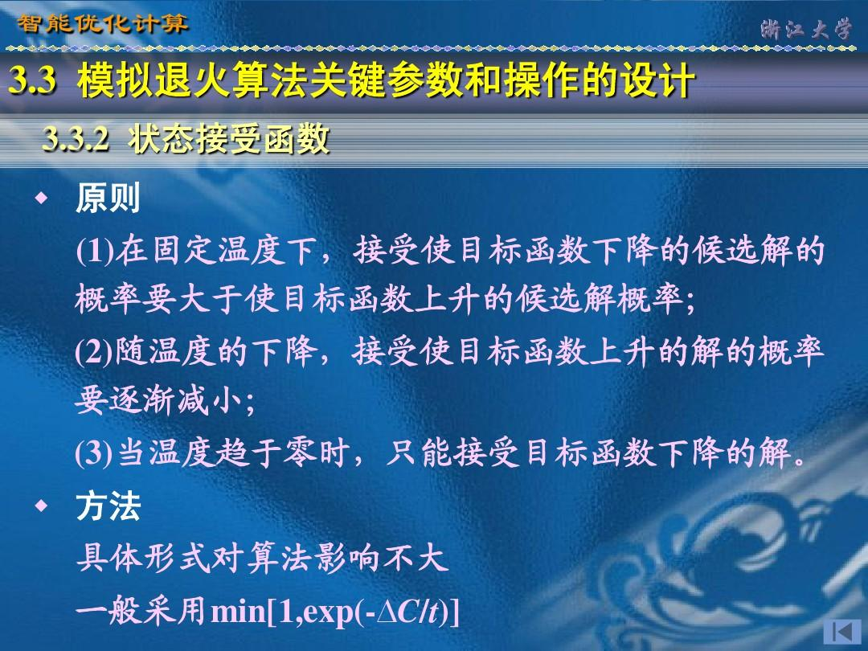

Slide 23
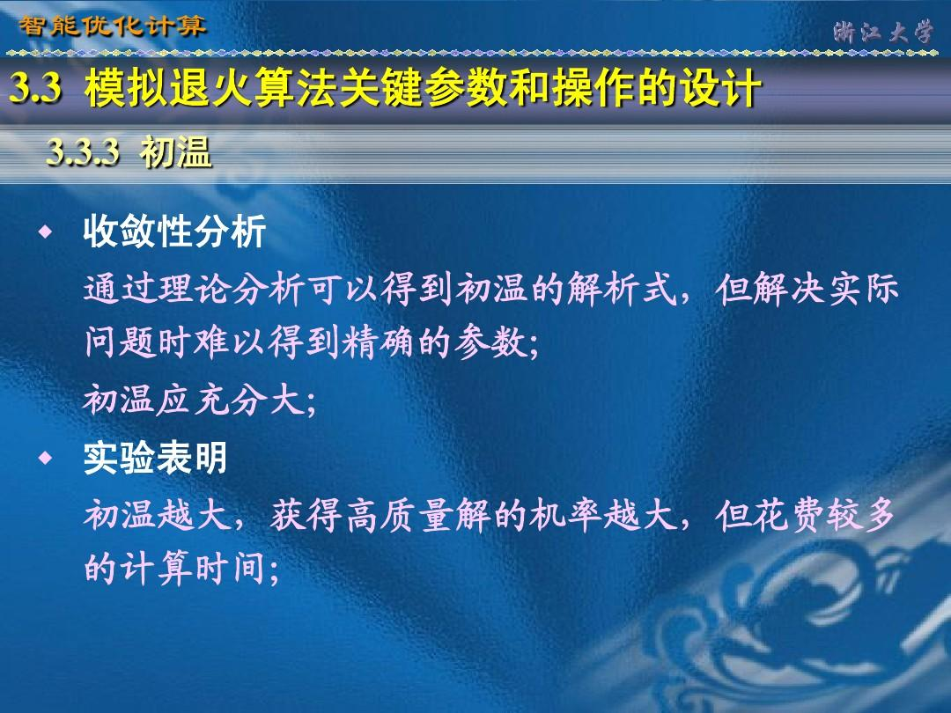

Slide 24
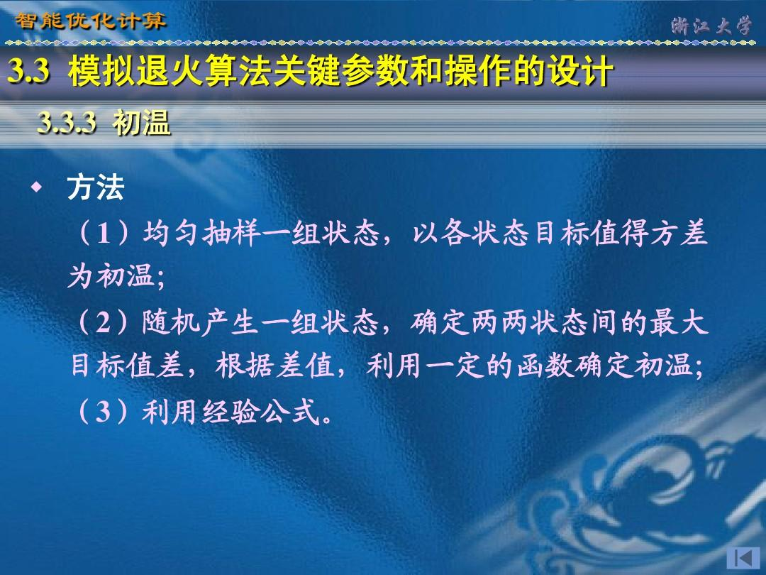

Slide 25
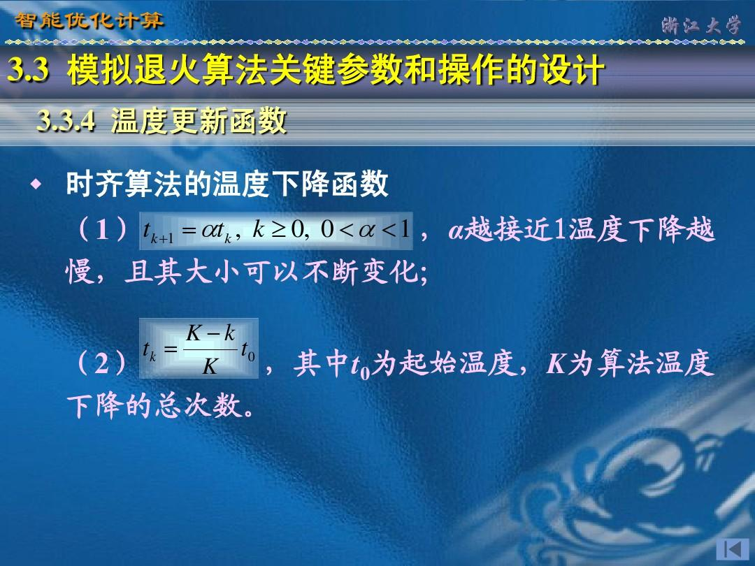

Slide 26
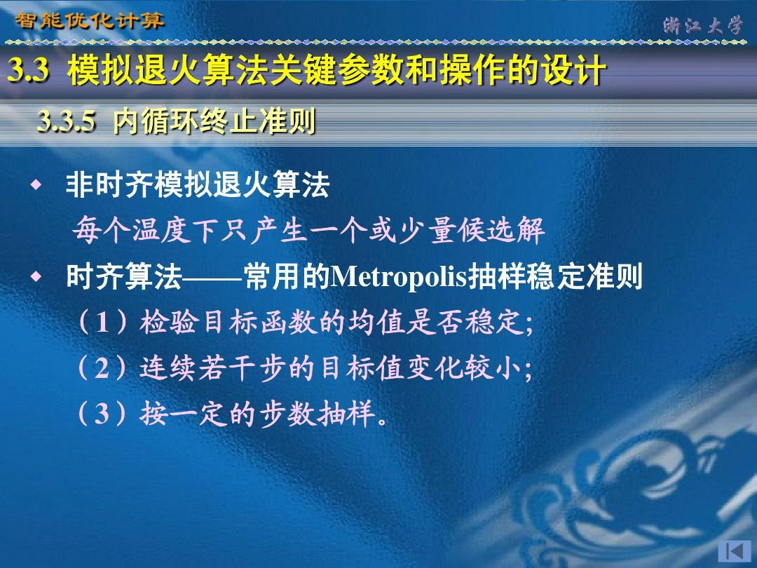

Slide 27
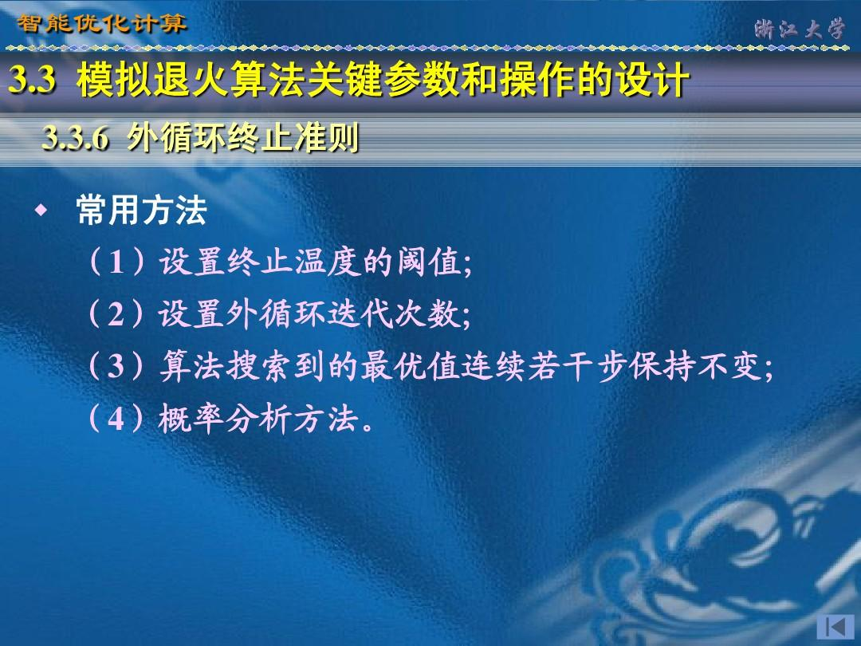

Slide 28
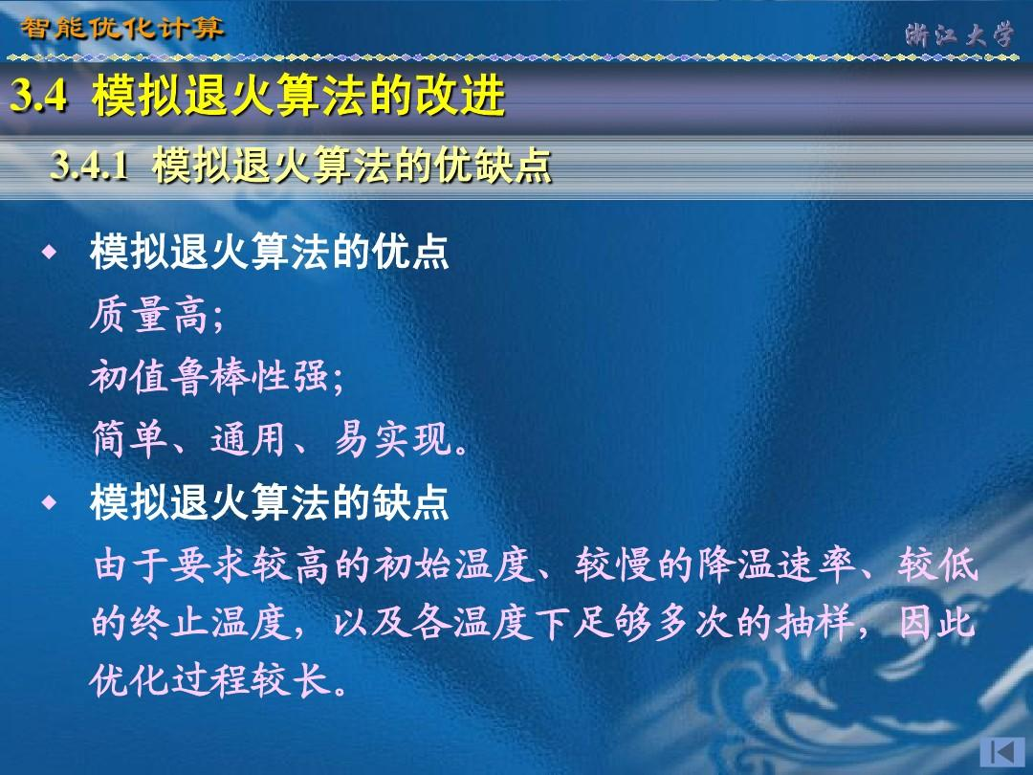

Slide 29
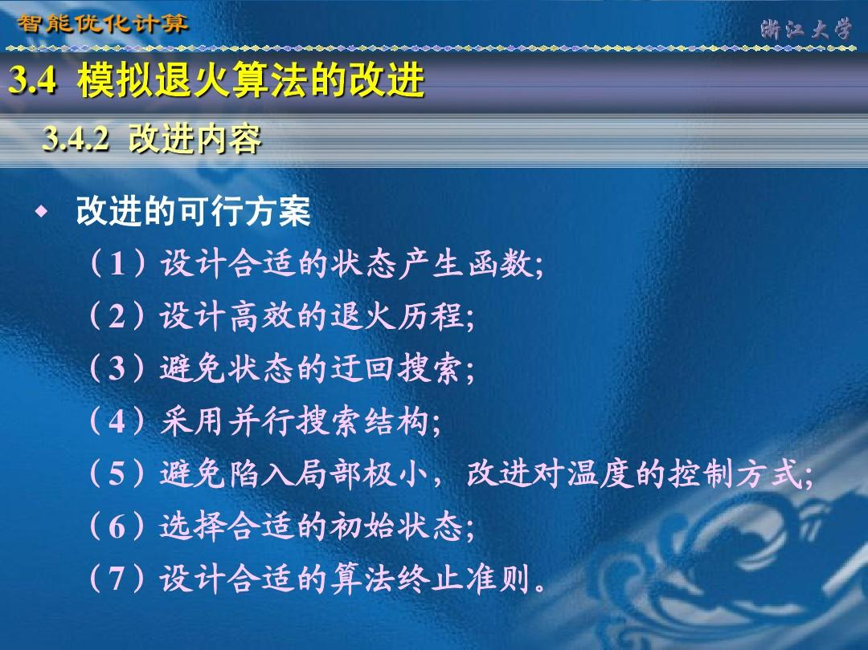

Slide 30
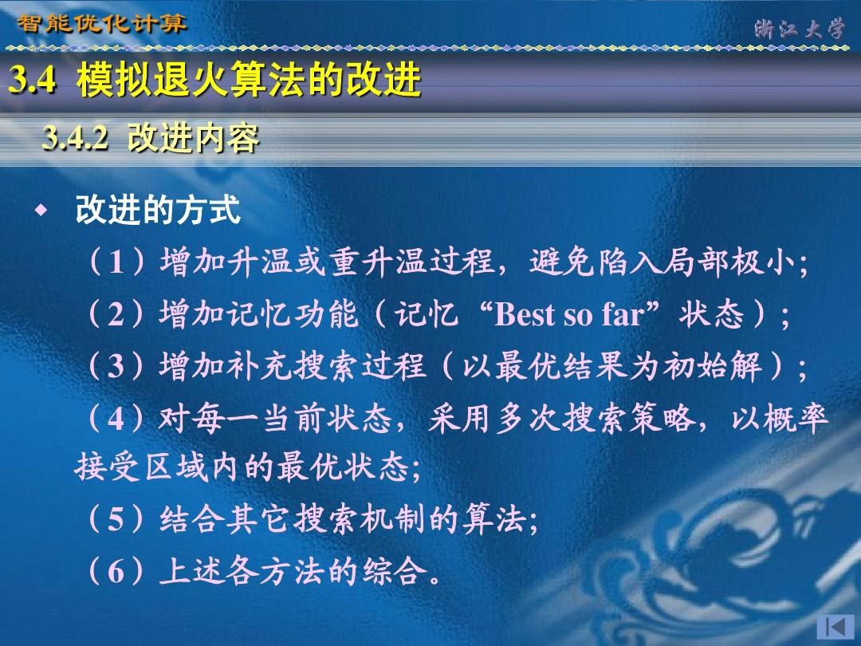

Slide 31
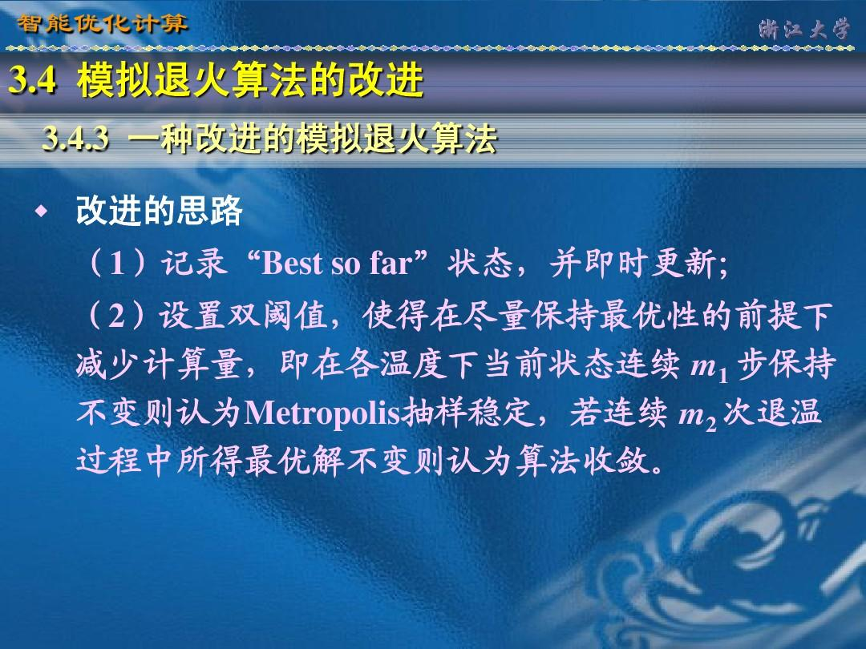

Slide 32
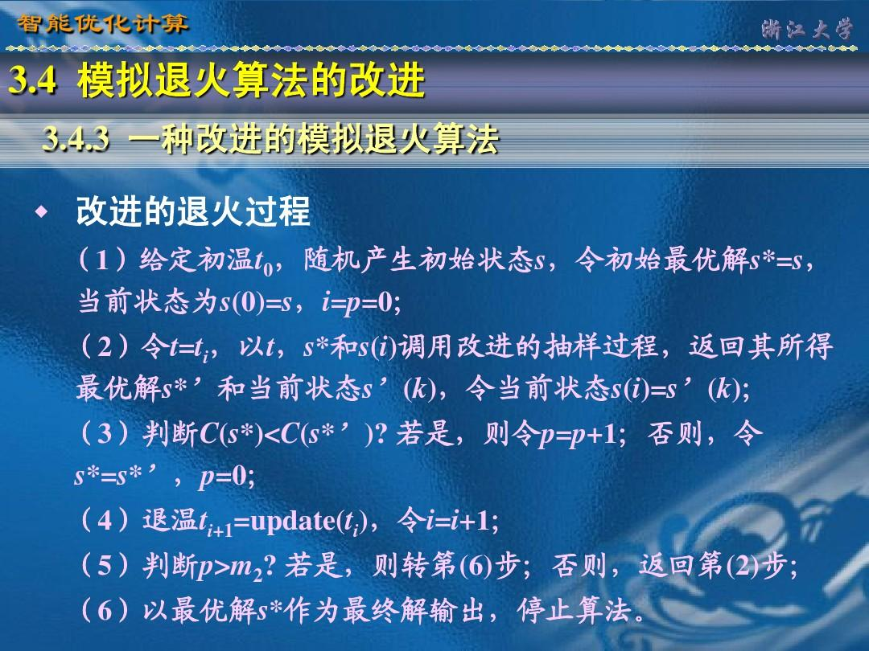

Slide 33
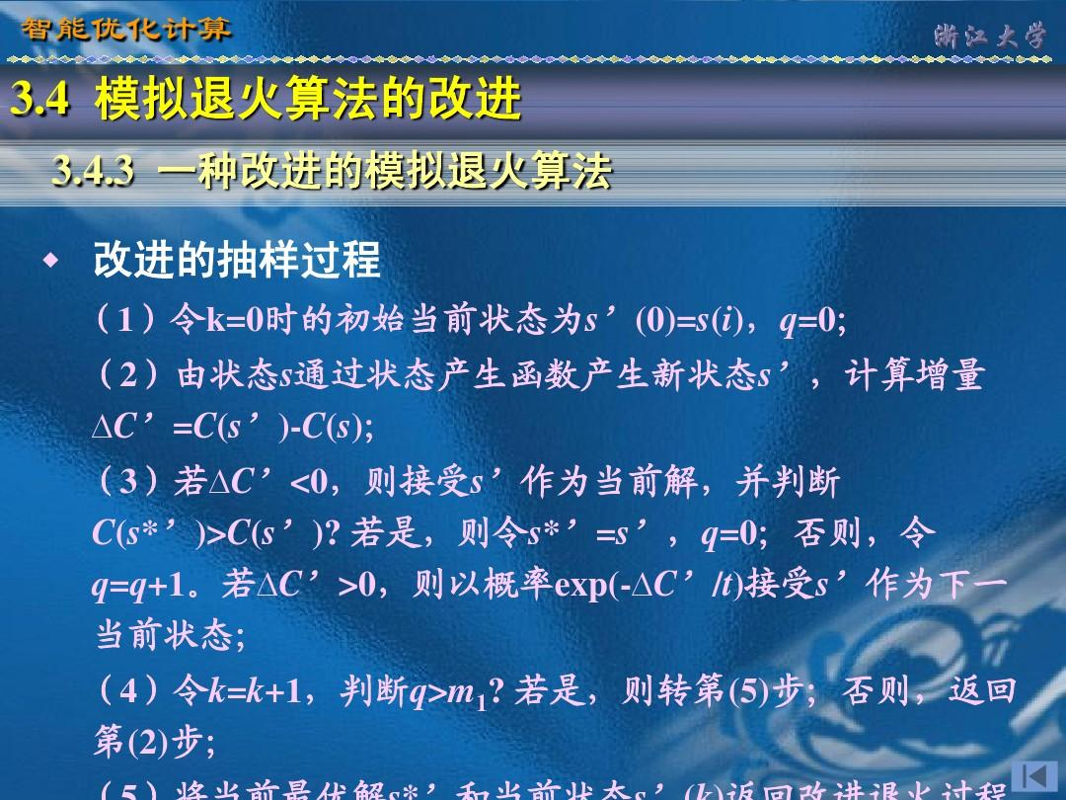

Slide 34
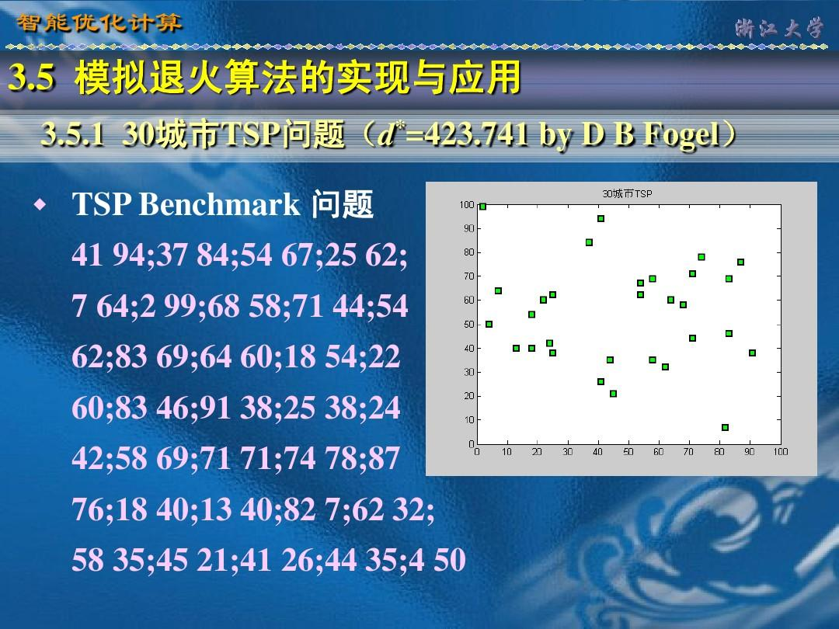

Slide 35
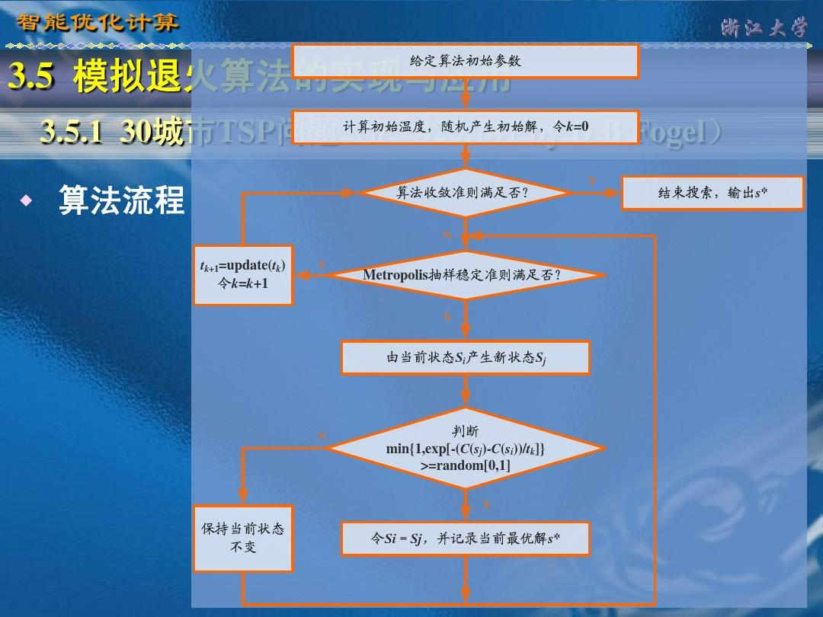

Slide 36
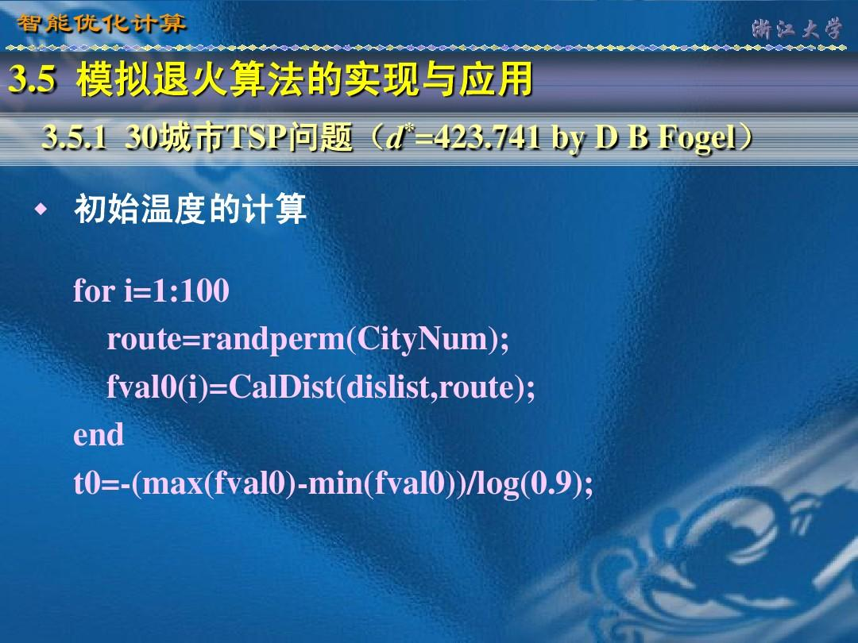

Slide 37
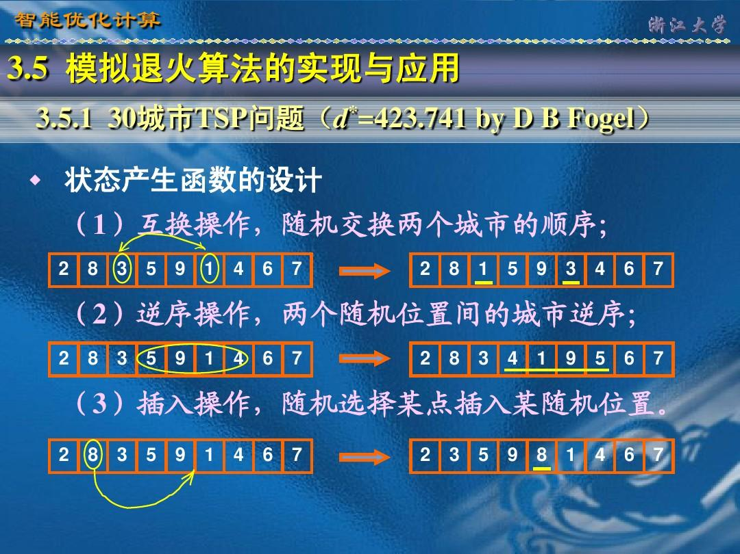

Slide 38
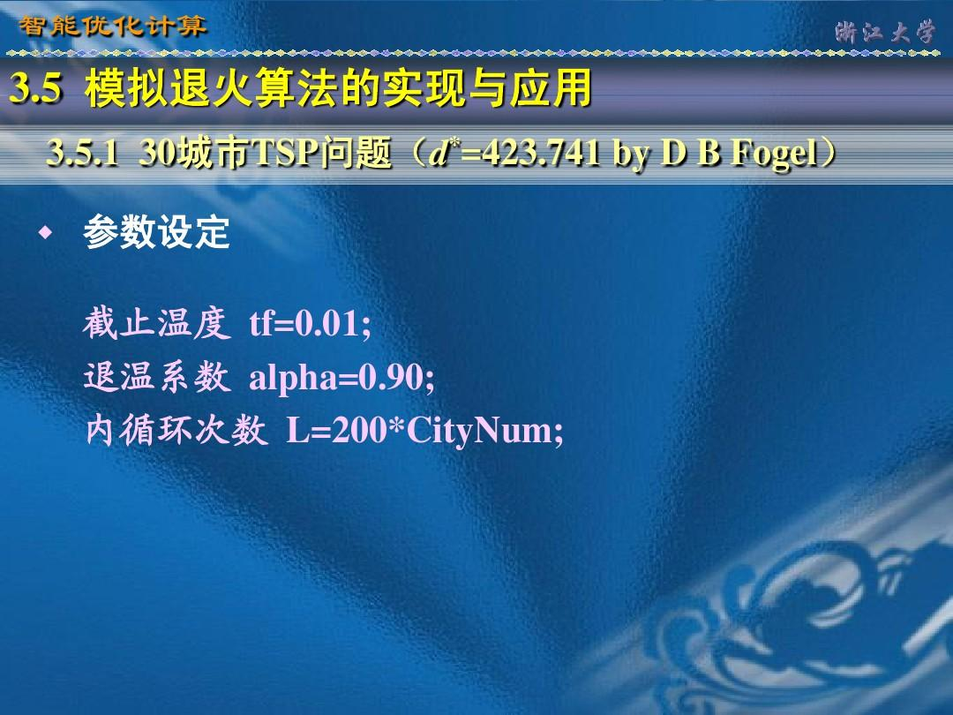

Slide 39
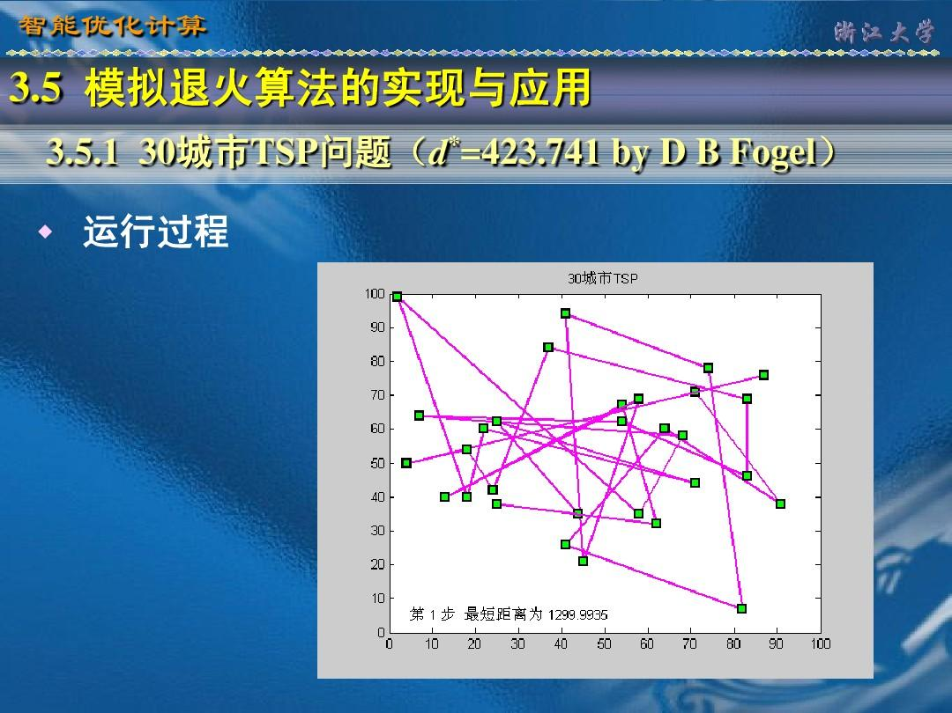

Slide 40
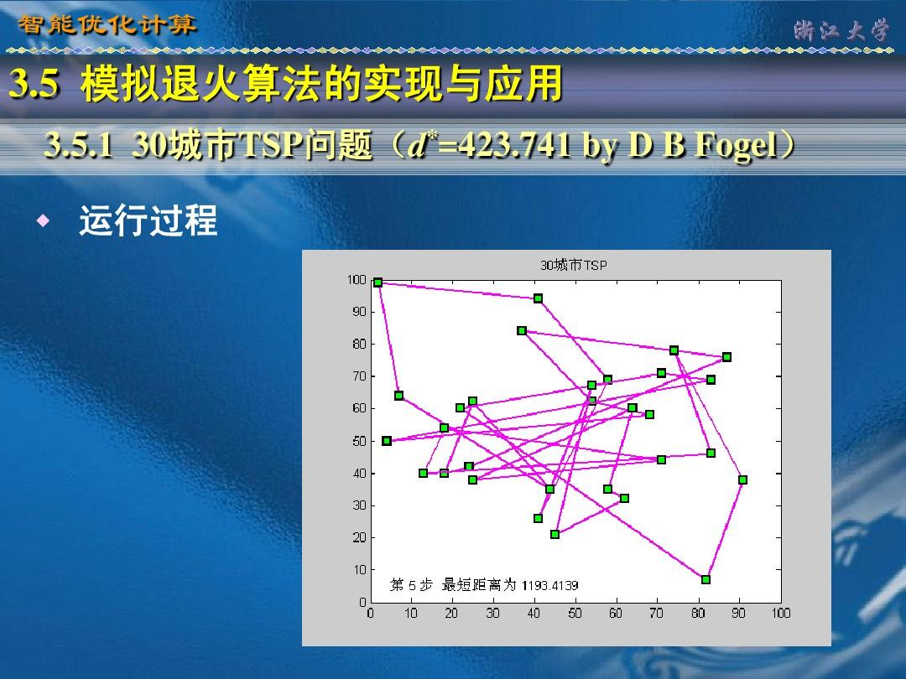

Slide 41
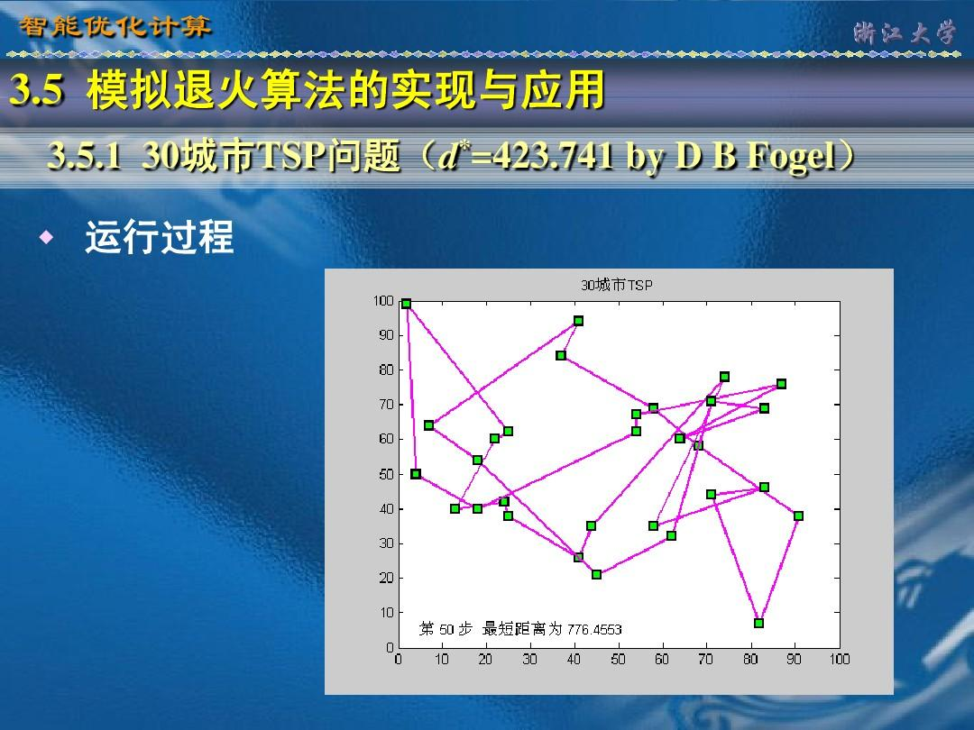

Slide 42
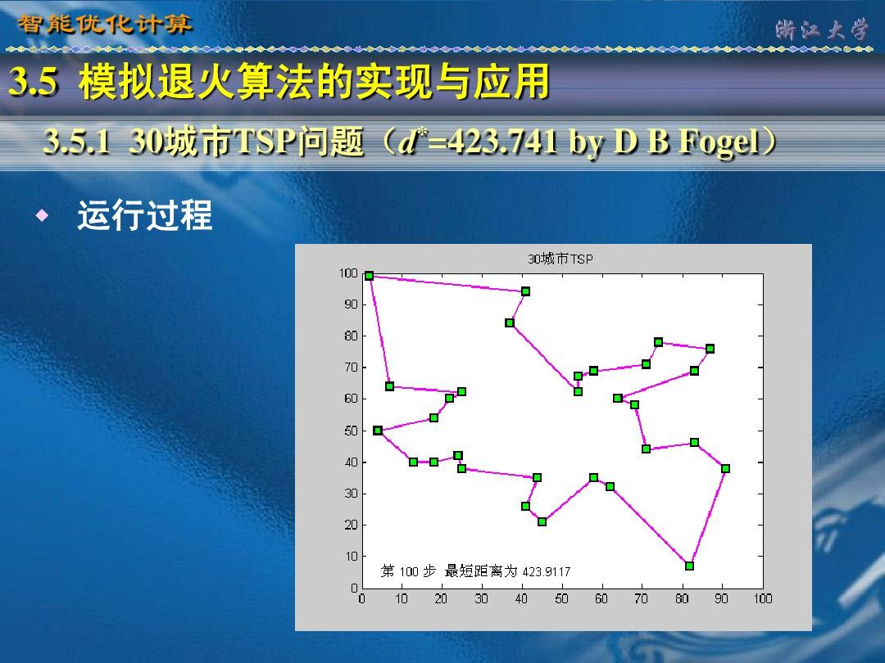

Slide 43


Slide 44
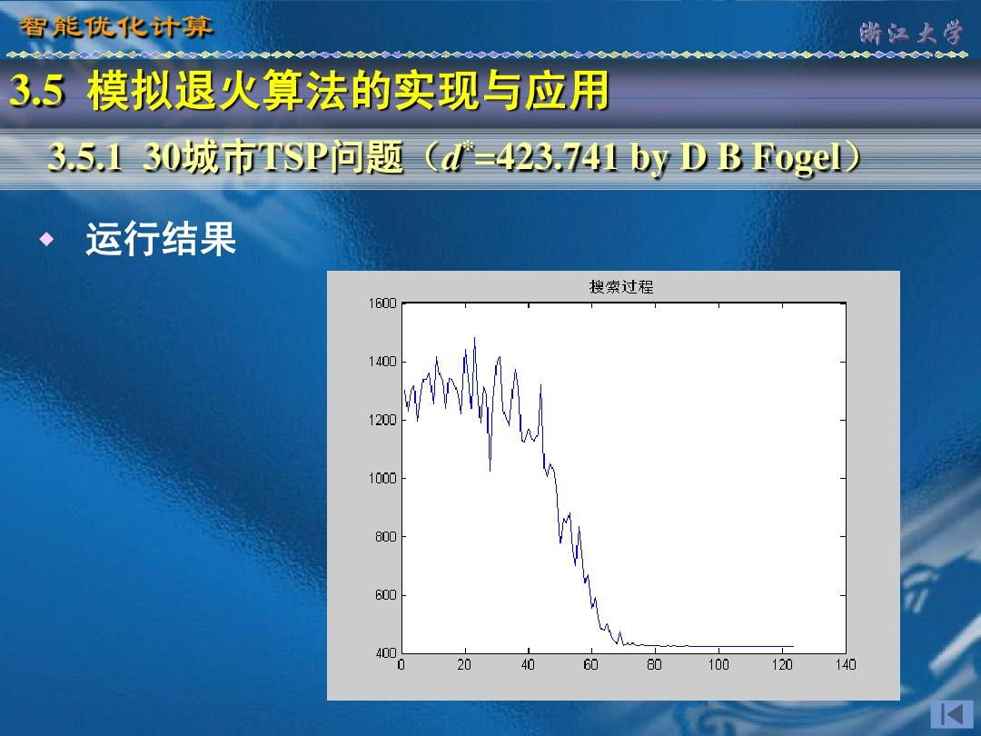

Slide 45
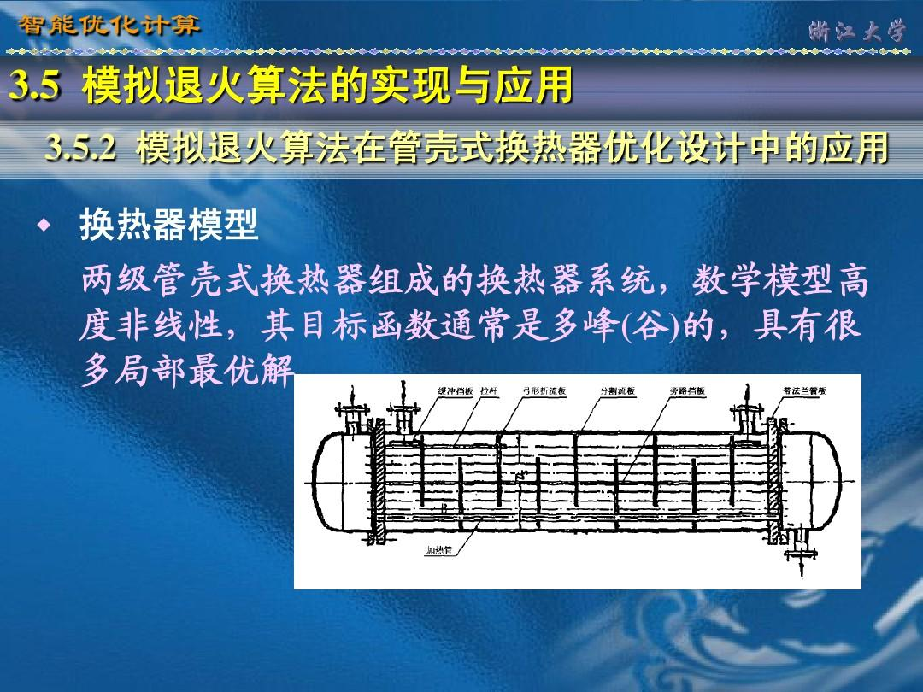

Slide 46
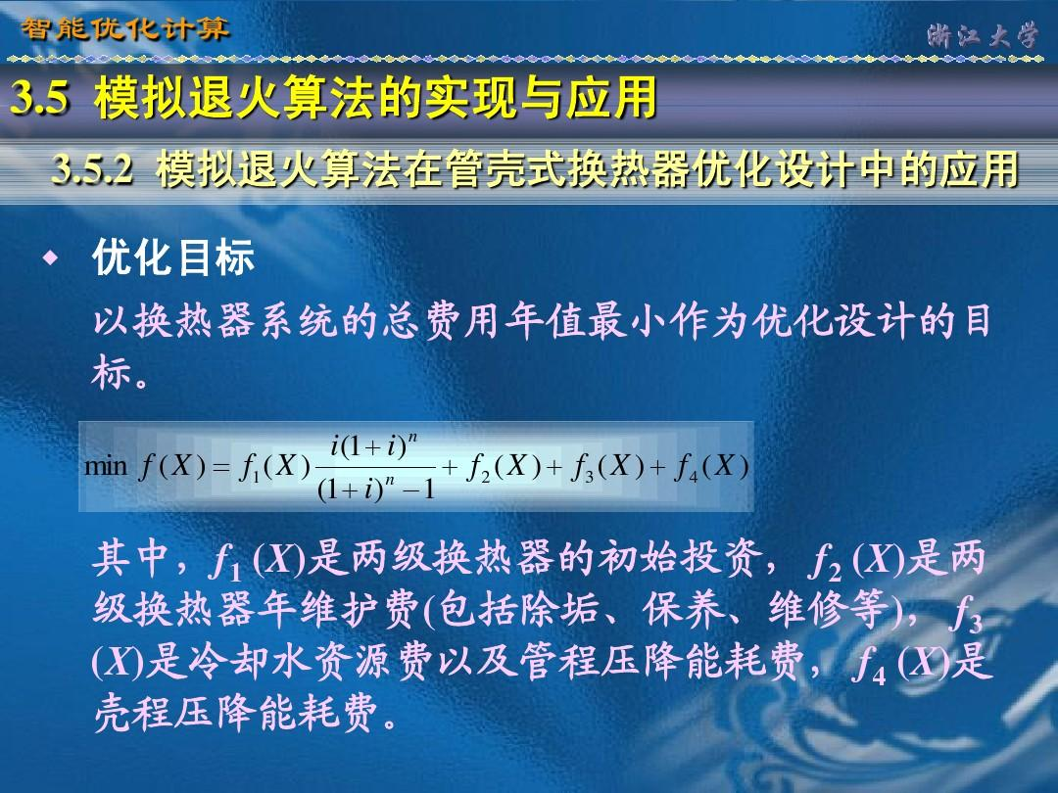

Slide 47
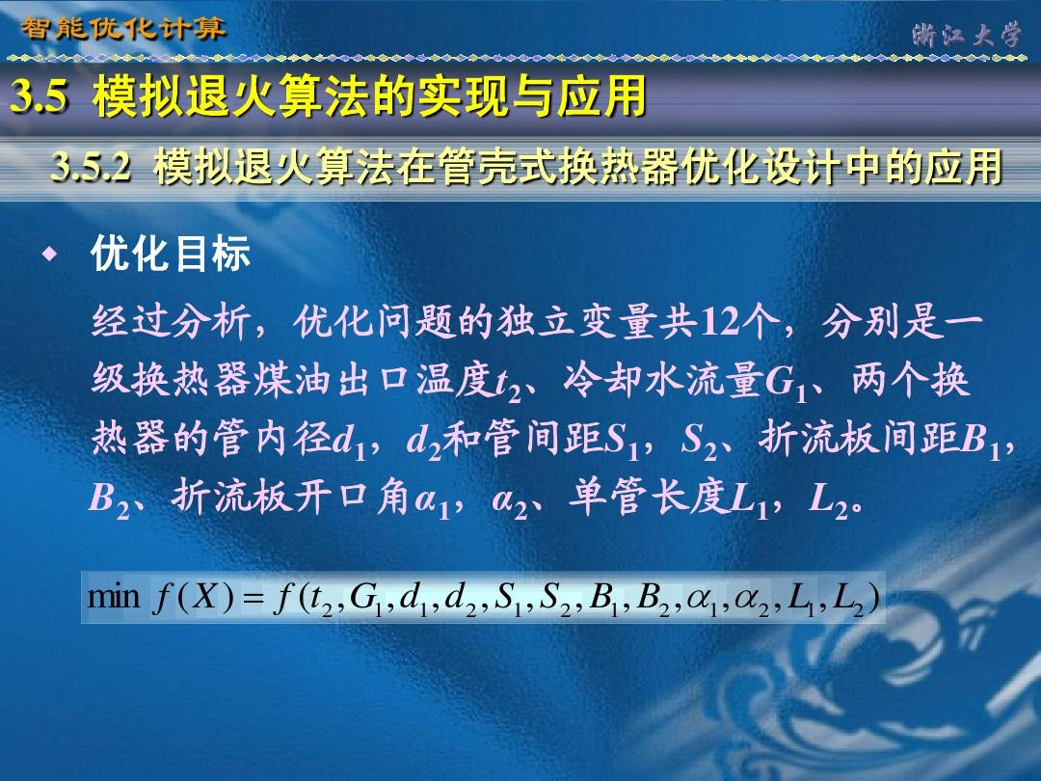

Slide 48
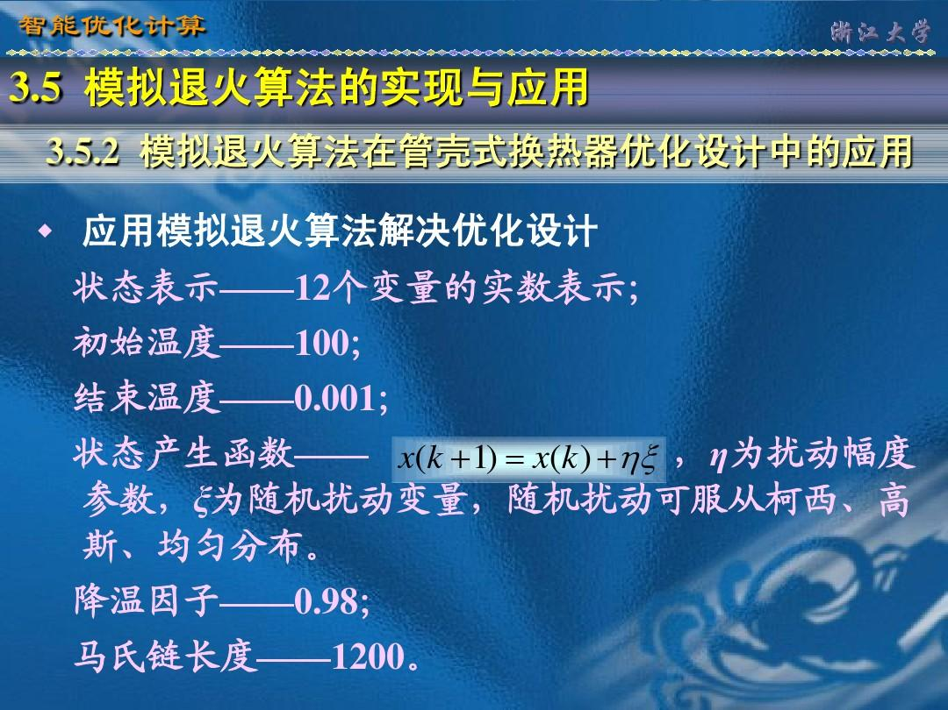

Slide 49
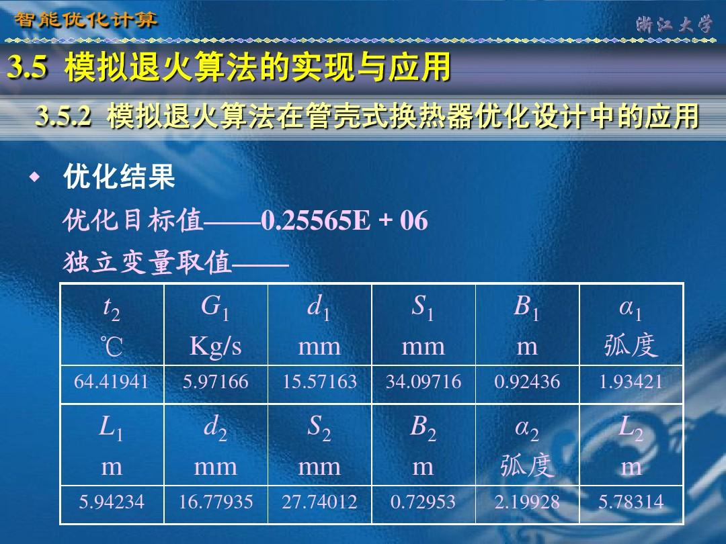

Slide 50
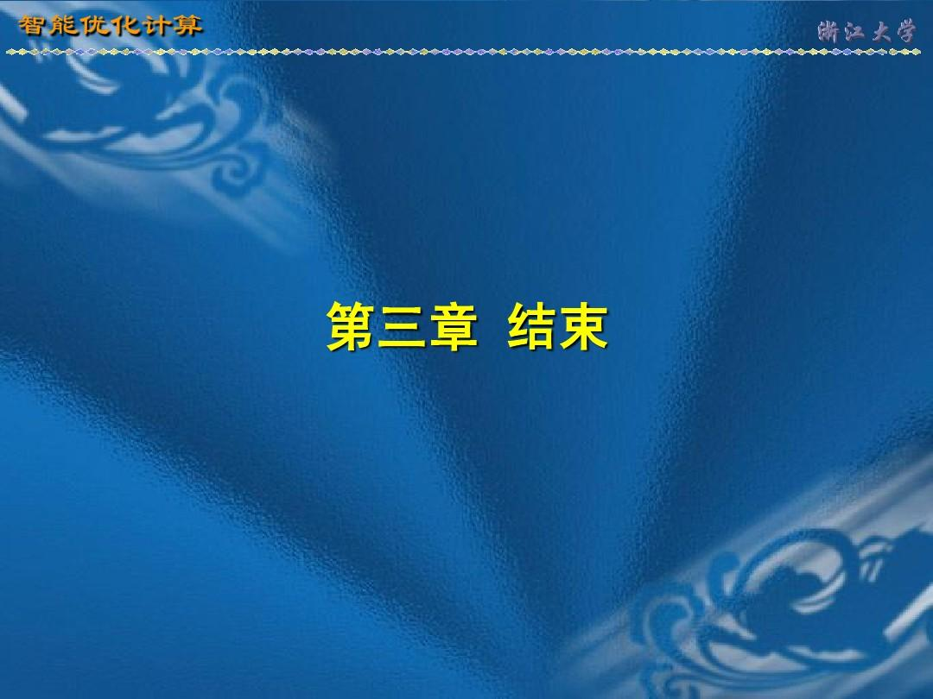

Slide 51
谢谢！
61、奢侈是舒适的，否则就不是奢侈。——CocoChanel
62、少而好学，如日出之阳；壮而好学，如日中之光；志而好学，如炳烛之光。——刘向
63、三军可夺帅也，匹夫不可夺志也。——孔丘
64、人生就是学校。在那里，与其说好的教师是幸福，不如说好的教师是不幸。——海贝尔
65、接受挑战，就可以享受胜利的喜悦。——杰纳勒尔·乔治·S·巴顿

